Slide 1
فك غموض
تسلسل العهد القديم
70د
التسلسل الزمني هو العمود الفقري للتاريخ
إدوين ثايل
د. ريك جريفيث • مؤسسة الدراسات اللاهوتية الأردنية• BibleStudyDownloads.org

Slide 2
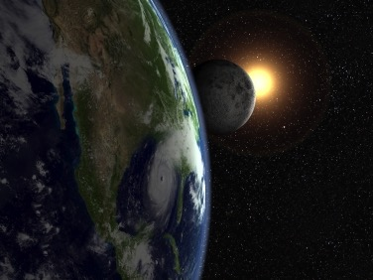

تكوين 5
أسئلة ضمن مجموعات صغيرة
1. كم كان عمر آدم عند موته؟
2. كم كان عمر الأرض عند موت آدم؟
3. على أي أساس أجبت الأسئلة السابقة؟

Slide 3
أسئلتنا
70د
لماذا نناقش هذا الموضوع؟؟؟
كيف ترتبط كل هذه التواريخ و سجلات الأنساب الكتابية بحياتنا اليوم؟
هل كل هذه الأرقام و سجلات النسب الموجودة في الكتاب المقدس ذات مصداقية تاريخية؟
هل هناك احتمالية لحدوث أخطاء عند نقل هذه الأرقام؟
هل يمكننا أن نقول أن الكتاب المقدس هو كلمة الله المعصومة فيما يتعلق بالتسلسل الزمني؟

Slide 4
أسلوب التحقيق الخاص بنا
70د
1) البحث في مشاكل التسلسل الزمني الرئيسية في سجلات الأنساب، الآباء، الخروج ، القضاة و ملوك إسرائيل
2) فحص الظروف و الحجج و الحلول المتنوعة المطروحة
3) الوصول إلى الخلاصات المعتمدة على العقائد الكتابية و المنطق العقلاني
4) الوضع بعين الإعتبار أن اكتشافاتنا و خلاصاتنا تنطبق على حياتنا

Slide 5

سجلات الأنساب و التسلسل الزمني في العهد القديم
تكوين 5 و 11
د. ريك جريفيث • مؤسسة الدراسات اللاهوتية الأردنية • BibleStudyDownloads.org

Slide 6
ما هو التسلسل الزمني في العهد القديم؟
38
ترتيب أحداث العهد القديم زمنياً، بما في ذلك تواريخها وارتباطها بالتاريخ العالمي
الغرض : تحديد التواريخ الصحيحة للأحداث والأشخاص في العهد القديم بأكبر قدر ممكن من الدقة

Slide 7
لماذا يعتبر التسلسل الزمني في العهد القديم مهماً؟
يصف بناء أمة إسرائيل ، دولة ذات أهمية خالدة
يلائم أحداث العهد القديم داخل السجلات الكتابية الأخرى للشرق الأدنى القديم
يساعد على إعطاء الثقة في تاريخية و مصداقية الكتاب المقدس
يبني الإيمان بالله و برسالته

Slide 8
كيف يحدد المؤرخون التسلسل الزمني للعهد القديم؟
المصادر
1. الكتاب المقدس (سجلات الأنساب، الأعمار، فترات الحكم، الفترات الزمنية، التزامن مع الأحداث في البلدان الأخرى)
2. السجلات التاريخية في الشرق الأدنى القديم
3. البيانات الفلكية
4. البقايا المادية و الإكتشافات الأثرية
5. سجلات المؤرخين المعاصرين

Slide 9
كيف يحدد المؤرخون التسلسل الزمني للعهد القديم؟
الأساليب
1. عام: فحص بيئة الوقت والمقارنة مع السجلات الأخرى المعروفة للعثور على التوافق
2. تحديد التسلسل والوقت وفقًا للكتاب المقدس
3. المقارنة بين الأحداث المتزامنة في الكتاب المقدس ومصدر آخر موثوق
4. التحقق من مصادر أخرى
5. أعمل من التواريخ الأكيدة

Slide 10
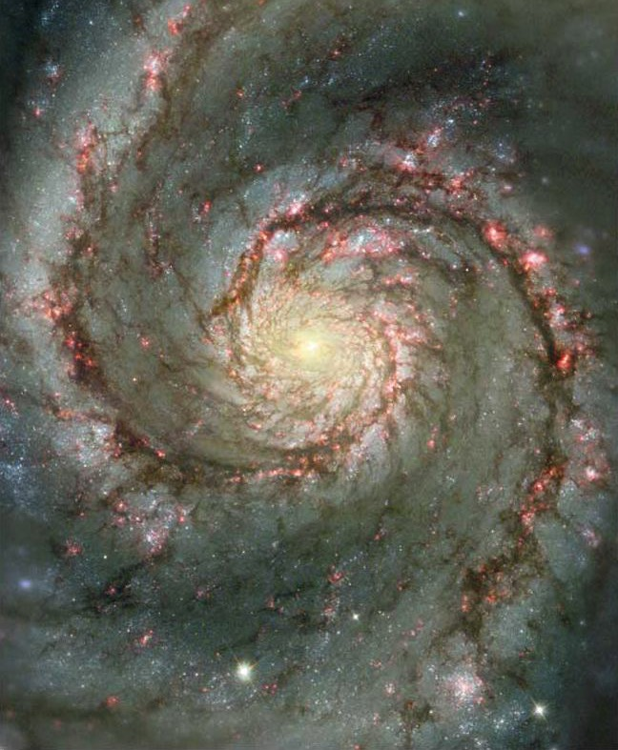
أسئلة عن سفر التكوين
البدايات
متى حدثت الخليقة؟
هل عاش الآباء كل هذه الفترات؟
©2003 TBBMI
7.5.03a.
18

Slide 11

أوه، لا ... لقد وصلت إلى سجلات الأنساب
في برنامج قراءتي للكتاب المقدس ثانيةً

Slide 12

ما هي الفكرة؟
سجل الأنساب

Slide 13

ما هي الفكرة؟
يمكن أن تساعدك سجلات الأنساب على تعويض نومك؟

Slide 14

هل يمكن أن نجد تاريخ الخليقة من تكوين 5 و 11؟
البعض يقول لا
الأنساب الأخرى في الكتاب المقدس تحتوي على فجوات
لهذا لا بد أن يكون هناك فجوات في سفر التكوين
نظرية اللافجوة تضع الطوفان سنة 2487 ق.م لكن التاريخ المصري يرجع إلى ما قبل 3300 ق.م
البعض يقول نعم
سلالات الأنساب الأخرى لا تحدد أعمار الآباء عند ولادة أبنائهم
يريدنا الله أن نميز الفصول و الأيام و السنين (تك 1: 14)
لماذا يعطينا الله أعمار هؤلاء الرجال؟

Slide 15
سر سجل الأنساب في تكوين 5 و 11
تكوين 5 يقدم سجل النسب الذي يمتد من آدم إلى الطوفان أما تكوين 11 فيقدم سجل النسب من سام (ابن نوح) إلى تارح (أبو ابرام)
هل يمكن استخدام المعلومات الموجودة في تكوين 5 و 11 لتحديد تواريخ أحداث محددة تاريخياً؟

Slide 16
أسرار سجلات أنساب سفر التكوين
آدم
تكوين 5
نوح
سام
تكوين 11
تارح
هل تساعدنا سجلات الأنساب هذه لتحديد تواريخ الأحداث في التاريخ؟

Slide 17

سجل نسب تكوين 5
38
آدم
شيث
أنوش
قينان
مهللئيل
يارد
أخنوخ
متوشالح
لامك
نوح

Slide 18

لماذا لا يوجد فجوات في تكوين 5 و 11
38
آدم
1. التصريح عن طول الفترات الزمنية
شيث
أنوش
قينان
مهللئيل
يارد
أخنوخ
متوشالح
لامك
نوح

Slide 19
السن عند ولادة الأولاد
38
آدم-130
شيث-105
أنوش-90
قينان-70
مهللئيل-65
يارد-162
أخنوخ-65
متوشالح-187
لامك-122
نوح-500

Slide 20
تكوين 5 السن عند الموت
38
آدم
930
شيث
912
أنوش
905
قينان
910
مهللئيل
895
يارد
962
أخنوخ
365
نقله الله دون موت
متوشالح
969
لامك
777
نوح
950

Slide 21
لماذا لا يوجد فجوات في تكوين 5 و 11؟
38
آدم
1. التصريح عن طول الفترات الزمنية
2. فترات زمنية أقصر
شيث
أنوش
قينان
مهللئيل
يارد
أخنوخ
متوشالح
لامك
نوح

Slide 22
تكوين 5 أقصر من لوقا 3
38
آدم
آدم
2006 سنوات
نوح
4138 سنة
المسيح

Slide 23
لماذا لا يوجد فجوات في تكوين 5 و 11؟
آدم
1. التصريح عن طول الفترات الزمنية
2. فترات زمينة أقصر
3. الأكثر طبيعية
4. تظهر الأب - الإبن
5. يهوذا 14
6. شبه سجلات أنساب الشرق الأدنى القديم
شيث
أنوش
7
قينان
مهللئيل
يارد
أخنوخ
و تنبأ عن هؤلاء أيضاً أخنوخ السابع من آدم قائلاً ....
(يهوذا 14أ)
متوشالح
لامك
نوح

Slide 24
نظرتين
التسلسل الزمني المستقيم
  يمتلك الكتاب المقدس المعلومات الضرورية ليحدد الخط التاريخي الأساسي للعهد القديم
فجوات التسلسل الزمني
  هناك فجوات غير مذكورة في الكتاب المقدس
  لا ينبغي استخدام معلومات الأنساب كمصدر وحيد لتأريخ الأحداث

Slide 25
الحجج المطروحة للفجوات
من الطبيعي أن يقفز الكتاب المقدس عن فترات طويلة من الزمن بذكر إشارات قليلة أو حتى عدم ذكرها
إلغاء أسماء غير مهمة هي القاعدة و ليست الإستثناء
في العالم القديم ، أشار "ولد" ببساطة إلى (أصبح سلفًا)، على الرغم من أن هذا السلف كان بعيدًا
نقص التناغم الموجود بين سجلات أنساب العهد القديم و السجلات المجاورة

Slide 26
دعم التسلسل الزمني المستقيم
الكتاب المقدس مليء بالكثير من المعلومات عن التسل الزمني للأنساب على الرغم من أنها منتشرة في عدة أماكن
عندما يتم تنظيم هذه المعلومات عن سجلات الأنساب بالكامل ، قد يتم إثبات التسلسل الزمني المستقيم

Slide 27
كيف يمكنك أن تعرف عمر الأرض؟
فقط اسأل شاهد العيان الوحيد

Slide 28

قم بالعملية الحسابية
يا الله
كم عمر الأرض؟

Slide 29

التسلسل الزمني للآباء (تكوين 5 و 11)
38-44
الحدث
المرجع
عام الإنسان
ق.م
خلق العالم
أنهى الله
- 6 أيام
4143
خلق آدم
خلق الله الإنسان
0
4143
ولادة شيث
كان آدم 130 سنة
130
4013
ولادة أنوش
كان شيث 105 سنوات
235
3908
ذهاب يعقوب و العائلة إلى مصر
كان عمر يعقوب 1300 سنة قبل الخروج 400 سنة في عام 1445 ق.م
2298
1845

Slide 30
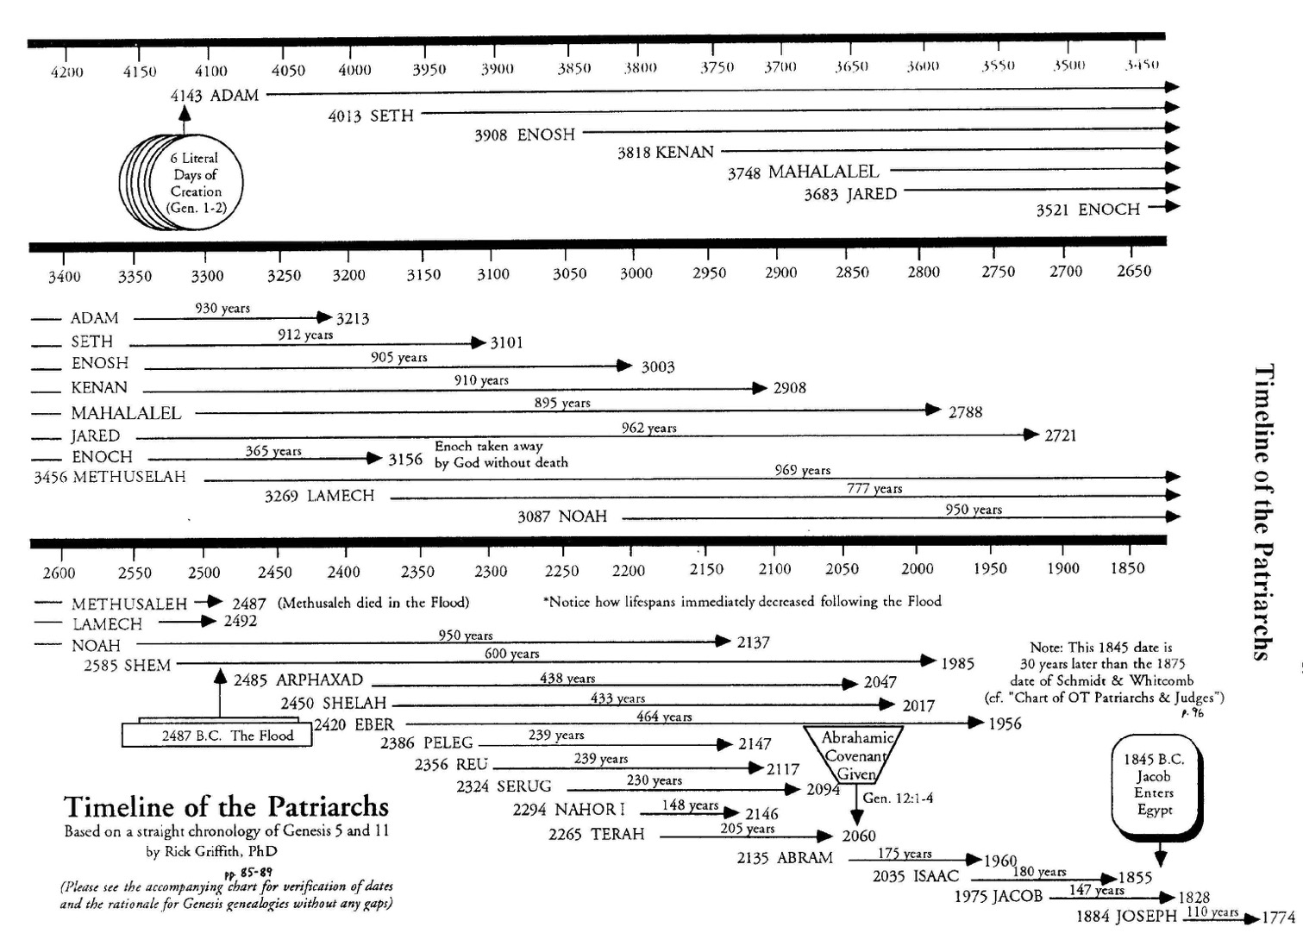
Methuselah's Death
44
آدم و متوشالح معاصرين لبعضهما
ربما أخبر آدم متوشالح عن قصة الخلق، الذي أخبر سام الذي بدوره أخبر إبراهيم
فقط 3 روايات منفصلة
2487
يعمل التسلسل الزمني المستقيم لإظهار أن متوشالح مات في عام الطوفان العظيم
2487
متوشالح و سام معاصرين لبعضهما
سام و إبراهيم معاصرين لبعضهما

Slide 31
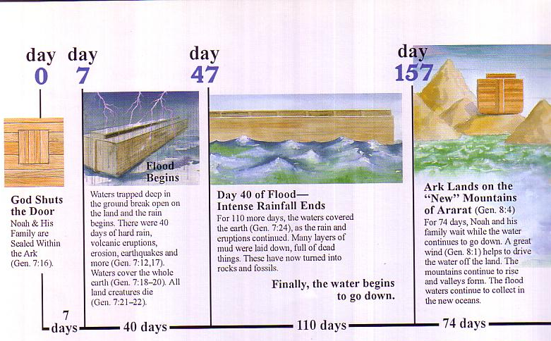
التسلسل الزمني للطوفان
كلمة يوم تعني يوم في قصة الطوفان
اليوم 0
اليوم 7
اليوم 47
اليوم 157
بدء الطوفان
تنفتح المياه المحبوسة في عمق الأرض على الأرض في 40 يومًا من الأمطار الغزيرة مع الانفجارات البركانية والتعرية والزلازل والمزيد （(تك 7: 12و17)
تغطي المياه كل الأرض (تكوين 7: 18-20).
تموت كل مخلوقات الأرض （تك 7: 21-22)
اليوم 47 من الطوفان – توقف سقوط المطر الغزير
لمدة 110 أيام أخرى ، تغطي المياه الأرض （ تك 24: 7) ، مع استمرار المطر والانفجارات. ووضعت طبقات كثيرة من الطين ممتلئة بالأشياء الميتة. التي تحولت الآن إلى صخور وأحافير.
أخيرًا ، يبدأ الماء في النزول.
يستقر الفلك على جبل أراراط الجديد (تك 8: 4)
لمدة 74 يومًا ، انتظر نوح وعائلته بينما يستمر الماء في الانخفاض. تساعد الرياح العاتية حسب ( تك 8 ： 1 ) على إبعاد المياه عن الأرض. تستمر الجبال في الارتفاع وتتشكل الوديان. تستمر مياه الفيضان في التجمع في المحيطات الجديدة.
أغلق الله الباب
أبحر نوح وعائلته داخل الفلك（تكوين 7-16)
7 أيام
40 يوم
110 أيام
74 يوم

Slide 32
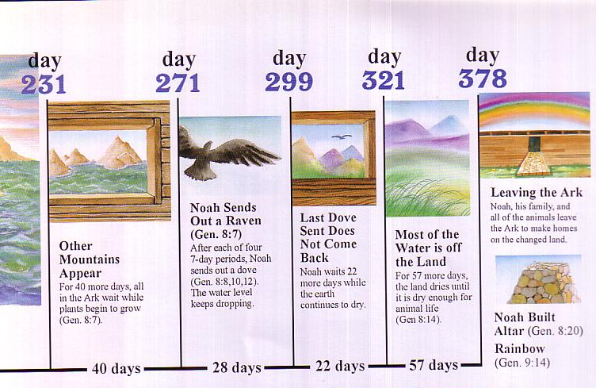
التسلسل الزمني للأنساب
فلماذا لا تعني الكلمة سنة في سجل الأنساب معنى سنة؟
اليوم 231
اليوم 271
اليوم 299
اليوم 321
اليوم 378
مغادرة الفلك
غادر نوح و عائلته و الحيوانات الفلك ليصنعوا بيوت في الأرض المتغيرة
نوح يرسل الغراب（تك 8: 7）
بعد 4 فترات مكونة من 7 ايام أرسل نوح الحمامة (تك 8: 8و10و12) استمر مستوى المياه بالتناقص
جفاف معظم المياه عن الأرض （تك 8: 14）
بعد 57 يوماً آخر جفت الأرض حتى صارت مناسبة للحياة الحيوانية (تك 8: 14)
آخر حمامة أرسلت لم تعد
انتظر نوح 22 يوماً آخر بينما ساتمرت الأرض بالجفاف
ظهور جبال أخرى
لأربعين يوماً أخرى انتظر جميع من في الفلك أن تبدأ النباتات بالنمو (تك 8: 7)
نوح يبني المذبح
（تك 8: 20）
قوس قزح
（تك 9: 14）
40 يوم
28 يوم
22 يوم
57 يوم

Slide 33

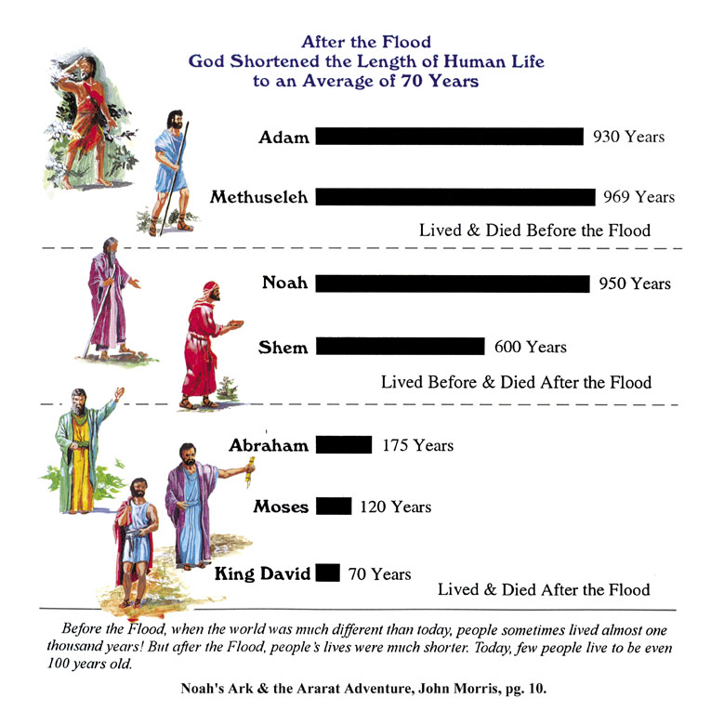

Patriarch's long lives
90
أعمار الناس عند موتهم
آدم
930 سنة
متوشالح
969 سنة
نوح
950 سنة
سام
600 سنة
يشرح الطوفان سبب تقصير فترات الحياة
إبراهيم
175 سنة
موسى
120 سنة
داود
70 سنة
Notes:
From John Morris, Noah's Ark and the Ararat Adventure, p. 10.

Slide 34

قائمة ملوك السومريين
منقوشة حوالي سنة 1800 ق.م (حوالي 600 سنة بعد الطوفان)
يقال أن عشرة من هؤلاء الملوك قبل الطوفان عاشوا ما بين 21000 إلى 43200 سنة لكل منهم (تك 5)
أرنولد و باير، قراءة من الشرق الأدنى القديم
Notes:
See Clifford Wilson, The Stones Sill Shout, 25 and Arnold/Beyer, Readings from the ANE, 150.

Slide 35
قائمة ملوك السومريين
OTB, 64a
عندما نزلت الملكية من السماء
صار ألوليم ملكاً و حكم لمدة 28800 سنة
حكم ثمانية ملوك لمدة 241000 سنة ثم جاء طوفان المياه على الأرض
الملك و سنوات الحكم
ألوليم 28800
ألالجار 36000
إنمن لوانا 43200
إنمن غالانا 28800 دموزي 36000
إنسي بازيانا 28800
إنمي دورانا 21000
أوربا توتو 18600
المجموع 241000
أرنولد و باير، قراءة من الشرق الأدنى القديم
Notes:
See Clifford Wilson, “The Stones Sill Shout p. 25 and Arnold/Beyer, “Readings from the ANE,” 150

Slide 36
قائمة ملوك السومريين
لا أحد منا يؤمن في ملوك حكموا 28800 سنة لكنها تظهر اعتقاداً بالأعمار الطويلة و الطوفان الكوني
أرنولد و باير، قراءة من الشرق الأدنى القديم
Notes:
See Clifford Wilson, The Stones Sill Shout, 25 and Arnold/Beyer, Readings from the ANE, 150.

Slide 37

قائمة ملوك السومريين
كيتشن، مصداقية العهد القديم
كم الفترة التي حكموا خلالها بالحقيقة؟
الملك و سنوات الحكم
ألوليم 28800
ألالجار 36000
إنمن لوانا 43200
إنمن غالانا 28800
دوموزي 36000
إنسي بازيانا 28800
إنمي دورانا 21000
أوربا توتو 18600
المجموع 241000
الحساب كيتشن
÷ 600 48
÷ 600 60
÷ 600 72
÷ 600 48
÷ 600 60
÷ 600 48
÷ 600 35
÷ 600 31
المجموع 402
Notes:
Kitchen proposes that each reign should actually be divided by 600 since the Sumerians invented the numbering system based on the number 6—as in our system of time that has the hour divided into 12 units, the 24-hour day, etc.”
““﻿That process can perhaps be reversed. Our scribes in 2000 B.C., faced with few kings and long periods, may have bumped up the numbers by using sexagesimal multipliers. So, at Hamazi and Uruk, reversing the process, we might take the 36,000 years of Alalgar or of Dumuzi and divide it by the factor 10 × 60 (600), which would give them each a reign of 60 years. Applied to Alulim’s (and others’) 28,800 years, he (and they) would have reigned 48 years; then Enmenduranna of Sippar at 21,000 years would have reigned 35 years. The mighty Enmenluanna at 43,200 years (the local Methuselah) would come out at 72 years — high but not impossible, even if it left Ramesses II (66 years) and Queen Victoria (64 years) just slightly jealous — but more modest than the 94 years of Pepi II, often granted. The more modest Ubartutu at 18,600 years comes out at 31 years, eminently reasonable. The principal works for all the preflood rulers, and no awkward fractions, etc., are left over. After the flood, reigns are still high, until suddenly Gilgamesh’s son Ur-nungal (no longer heroic?) reigns only 30 years, and all his successors are modest too, except in Kish (a special center of Sumerian kingship). Most of the “heroic” postflood kings may thus have been upped by only 60 years (not by 60 × 10). Thus Lugal-banda’s 1,200 years would then have been 20 years, and Enmebaragisi’s 900 years would have been 15 years. Those with 200 years down to 100 years may have had a factor of only 10 × years; but that is a baseless guess for now.”
—Kenneth A. Kitchen, On the Reliability of the OT (Grand Rapids, MI: Eerdmans, 2003), location 9647 of 14432 Kindle Ed.

Slide 38
تكوين 5 السن عند ولادة الأولاد
38
آدم-130
شيث-105
أنوش-90
قينان-70
مهللئيل-65
يارد-162
أخنوخ-65
متوشالح-187
لامك-122
نوح-500

Slide 39
كيتشن عن السن عند ولادة الأولاد
آدم
130
÷ 5 =
26
شيث
105
÷ 5 =
21
أنوش
90
÷ 5 =
18
قينان
70
÷ 5 =
14
مهللئيل
65
÷ 5 =
13
يارد
162
÷ 5 =
32
أخنوخ
65
÷ 5 =
13
متوشالح
187
÷ 5 =
37
لامك
122
÷ 5 =
24
نوح
500
÷ 5 =
100
Notes:
“﻿So much for Sumer. What about Gen. 1–11? There was no sexagesimal system in Hebrew usage, and we are dealing with parents and children (direct or indirect), not reigns. The genealogies in Gen. 5 and 11 differ in the time of life at which children are born to the principal members: after long spans in the preflood one, and virtually normal after the flood. Therefore, as no single formula will apply to both lots, any more than to the preflood and postflood kings in Sumer, let us look at each group separately. Is there a “differential factor” as in Sumer? Overall, in Gen. 5, dividing the biblical number by five produces viable results for the age of the protopatriarchs at the birth of a firstborn from Adam to Lamech, running from 26 (for Adam) down to 16 for Kenan and 13 for Enoch; up to 37+ and 36+ for Methuselah and Lamech.”
—Kenneth A. Kitchen, On the Reliability of the OT (Grand Rapids, MI: Eerdmans, 2003), location 9647 of 14432 Kindle Ed.

Slide 40
كيتشن عن السن عند الموت
آدم
930
÷ 5 =
186
شيث
912
÷ 5 =
182
أنوش
905
÷ 5 =
181
قينان
910
÷ 5 =
182
مهللئيل
895
÷ 5 =
179
يارد
962
÷ 5 =
192
أخنوخ
365
÷ 5 =
73
متوشالح
969
÷ 5 =
193
لامك
777
÷ 5 =
155
نوح
950
÷ 5 =
190
Notes:
“﻿﻿But it gives a consistently high average at death of 180/190 years (except Enoch, who was “translated” at 73), ﻿not unlike the later patriarchs from Abraham to Jacob.”
—Kenneth A. Kitchen, On the Reliability of the OT (Grand Rapids, MI: Eerdmans, 2003), location 9656 of 14432 Kindle Ed.

Slide 41
نظرة كيتشن البديلة
آدم
930
شيث
912
بعد سنوات عندما ماتت العشيرة
أنوش
905
قينان
910
مهللئيل
895
يارد
962
أخنوخ
365
متوشالح
969
لامك
777
نوح
950
Notes:
“﻿﻿The large postbirth figures might refer to the supposed life span of the clan, not just the men themselves, if one wished to pursue such paths. Only dear old Noah (having his firstborn at 500 = 100; living, even as “clan,” to 950 = 190 years) is the odd man out.”
—Kenneth A. Kitchen, On the Reliability of the OT (Grand Rapids, MI: Eerdmans, 2003), location 9656 of 14432 Kindle Ed.

Slide 42
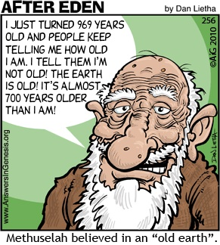
متوشالح
90
لقد بلغت 969 عامًا، ويظل الناس يسألونني كم عمري. قلت لهم إنني لست كبيرًا في السن! الأرض قديمة! لقد تجاوزت الأرض عمري 700 عام تقريبًا!
آمن متوشالح بالأرض القديمة
Notes:
How old is the earth? Let’s ask the oldest man!

Slide 43
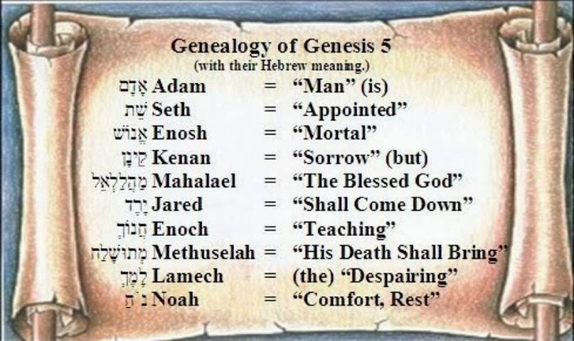
معنى كل اسم من أسماء الآباء
في الأجيال العشرة
Notes:
Reading downward with the meanings above, we see that death reigned on the earth. However, their names teach us that at the time of the death of Methuselah in the year of the Flood, through Noah (“comfort, rest”) the world that was renewed through the Flood.

Slide 44
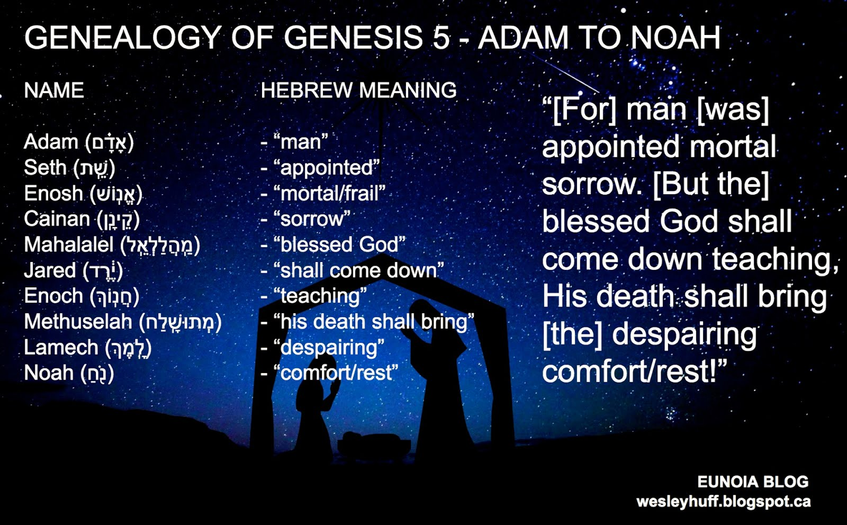
معنى كل اسم من أسماء الآباء
في الأجيال العشرة
Notes:
Reading downward with the meanings above, we see that death reigned on the earth. However, their names teach us that at the time of the death of Methuselah in the year of the Flood, through Noah (“comfort, rest”) the world that was renewed through the Flood.

Slide 45

إذاً، ما هي الفكرة؟
Notes:
Restatement

Slide 46

هل تأخذ كلمة الله قيمتها - حتى عندما تكون غير مريحة؟
Notes:
Restatement

Slide 47

كيف يمكنك أن تعرف عمر الأرض؟
ثق بالمكتوب من شاهد العيان

Slide 48

قائمة الأمم
60
جزء 6
نوح
يافث
حام
سام
القوقازيون
الكنعانيون
الساميون
الأوروبيون
و الهنود الشرقيون
الأفارقة و الآسيويون
اليهود و العرب
تكوين 10

Slide 49


هل قائمة الأمم دقيقة (تك 10-11)
60
جزء 6
MS
بعد أن صممت جدول الأمم في سلسلة نسب بسيطة أردت أن أرى عدد أسمائها التي تم توثيقها في سجلات الدول الأخرى في الشرق الأوسط ... رأيت أن جدول الأمم سجل جميع عائلات و قبائل الجنس البشري في مجموعاتهم الصحيحة، سواء كانت تلك التجمعات إثنولوجية أو لغوية أو جغرافية . كانت جميع الأسماء دون استثناء دقيقة، وخلال أكثر من خمسة وعشرين عامًا من البحث والتحليل لم أكتشف خطأ واحدًا أو بيانًا كاذبًا للحقائق في جدول الأمم .
بيل كوبر، بعد الطوفان (تشيتشستر : الخمر الجديدة، 1995)، 39-39
SG
ER
DS
PG
RS
Handbook pg. 15-16
25
1

Slide 50

ماء
بخار
مظلة
نظرية
64ب
اقترحه إسحق نيوتن فيل لأول مرة عام 1874
طلب الدعم في "يجب أن يكون هناك امتداد بين المياه لفصل الماء عن الماء" (تكوين 1: 6)
تم تزويد مياه كافية للطوفان العالمي
(تك 7: 11)
فترات حياة طويلة ممكّنة قبل الفيضان (إشعاع منخفض)
تم تبنيها من قبل المدافعين عن الأرض الفتية
متنازع عليها بشدة

Slide 51

اختلاف الإنجيليين
64ب
أسباب للإيمان
هوغ روس
والت براون
الأرض القديمة
نظرية أيام-حقبات زمنية
الطوفان المحلي
مياه الأمطار
reasons.org
godandscience.org
creationscience.com
معهد أبحاث الخليقة
هنري/جون موريس، دوان غيش
جوزيف ديلو، كين هام
الأرض الفتية
أيام الخلق 24 ساعة
الطوفان العالمي
مظلة البخار
answersingenesis.org
genesispark.org
icr.org critiques Ross at:
icr.org/pubs/imp/imp-217.htm

Slide 52
نتائج الإكتشافات
أهداف سلاسل النسب هي :
  تاريخي : لتتبع الخطوط العريضة لتاريخهم وإثبات نزولهم
  ديني ولاهوتي : لإظهار أن الله قد حمى هذا النسل كما وعد ، ولإظهار العلاقة مع الناس الأتقياء في الماضي
لا ينبغي قراءة الأنساب بالمعاني الحديثة والاستنتاجات المرتبطة بالكلمات

Slide 53
Black

Slide 54
غموض الآباء
70ف
من كانوا؟
  أسلاف شعب إسرائيل، إبراهيم، إسحق، يعقوب و يوسف
هل كانوا موجودين حقاً؟
  معظم علماء العهد القديم رفضوا قصة العهد القديم عن الآباء و خلفيتهم التاريخية، معتبرين أنهم أسلاف خياليين .
  العلماء الحديثين أمنوا أنهم تاريخيين كما أن علماء الآثار المعاصرين و المؤرخين أيدوا عناصر عديدة في سجلات الاباء في تك 12-50

Slide 55
غموض الآباء
70ف
كيف يمكن تأريخهم؟
  أ) أحداث خارجية في زمنهم
  ب) أدلة من الظروف الزمنية/الإجتماعية التي عاشوها
  ت) عبارات عن الوقت المنقضي بين أيامهم

Slide 56
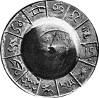
التسلسل الزمني المصري
70ف
يستخدم في الأصل تقويمًا قمريًا (لكنه لم يستطع التنبؤ بالفيضان السنوي لنهر النيل)
أول من وضع تقويمًا شمسيًا (أقرب تاريخ يُدعى هو 4236 ق.م)
تمت إضافة شهر إضافي عند اختلاف التقويمين الشمسي والقمري
Notes:
http://webexhibits.org/calendars/calendar-ancient.html

Slide 57
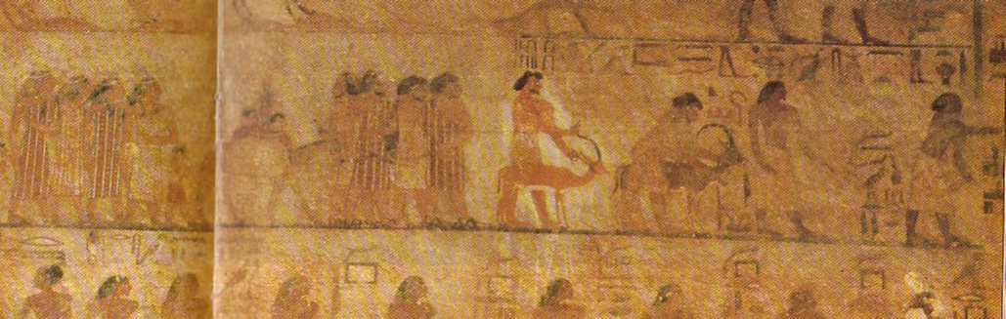
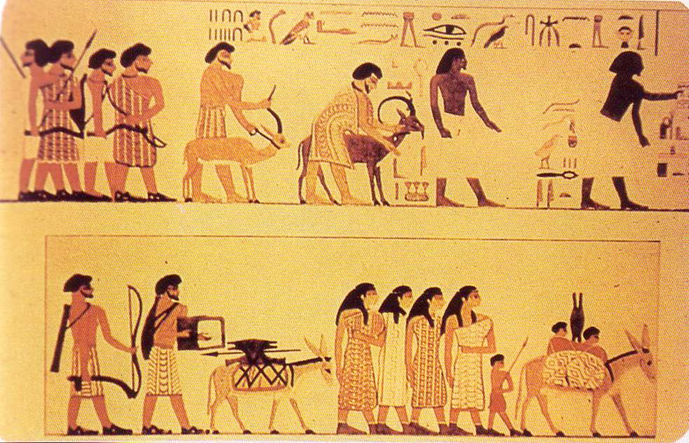
جدارية بني حسن
219
مصريان يقودان الموكب (بلا لحى)
مصر
1850 ق.م
شواهد على تجارة الإسرائيليين في مصر
  قصة يوسف (تك 37-50)
  زوجة سليمان (1 مل 9: 16) ... الخ
يتبعه 8 أثرياء آسيويون و 4 نساء (لاحظ اللحى)
Notes:
Wilson, 47 and notes, 219

Slide 58
نتائج الإكتشافات
70ف
أظهرت الاكتشافات الأثرية أن الآباء كانوا شخصيات تاريخية وأن سجل الكتاب المقدس دقيق
وجود إسرائيل الآن كأمة ناتج عن :
  حفظ الله عهده مع إبراهيم
  إيمان و طاعة الآباء
كمسيحيين لدينا الآباء كآباء إيماننا و نحن شركاء في نفس ذاك العهد الأبدي

Slide 59
Black

Slide 60
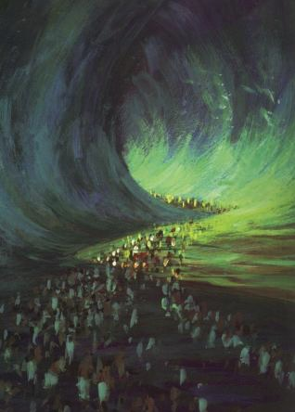
عبور
البحر الأحمر
أمنيوفيس 2

Slide 61
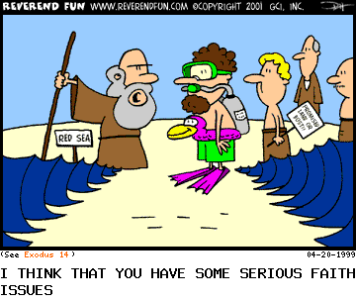
أمور إيمانية

Slide 62
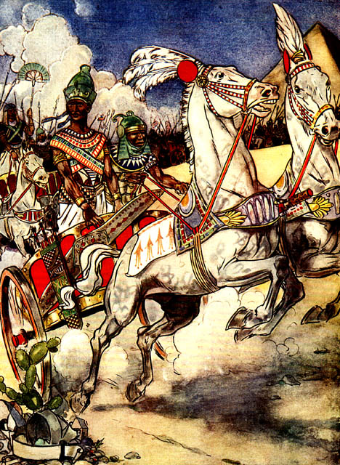
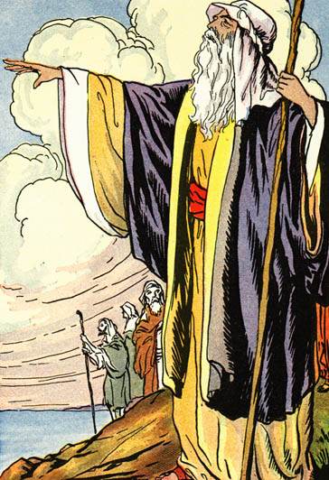
هل كان هذا
رمسيس الثاني؟

Slide 63

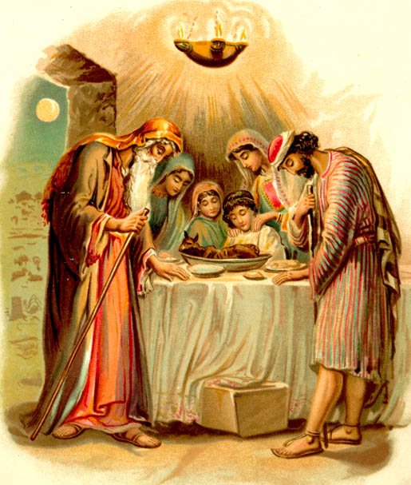
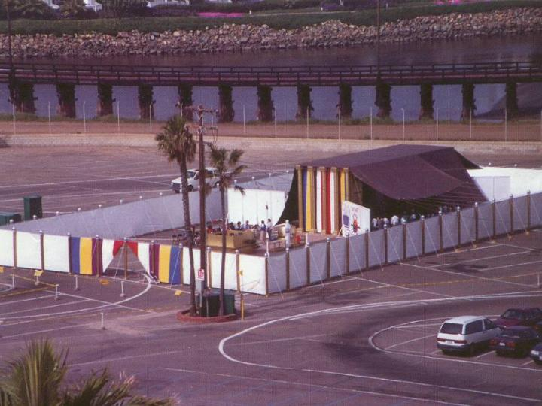
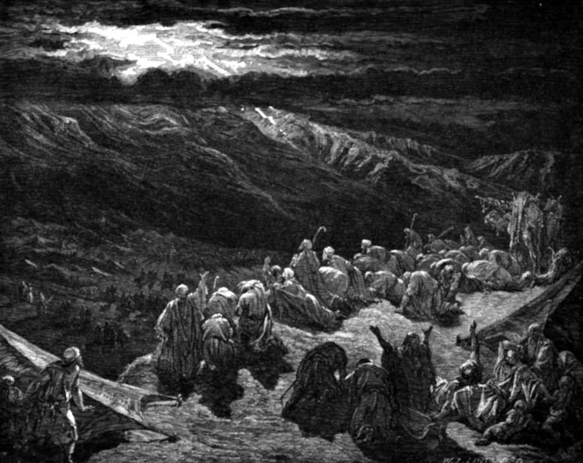
تاريخ مصر التقليدي
خ ع ق 73
3100-2686 سلالة بروتو
2686-2181 المملكة القديمة
2181-1991 المتوسطة الأولى
1991-1786 المملكة الوسطى
1786-1558 المتوسطة الثانية
1558-1085 المملكة الحديثة
1098-332 السلالة المتأخرة
-332 الإسكندر الأكبر
الأهرامات
إبراهيم
يوسف
موسى
Notes:
https://portal.tiu.edu/uportal/teds/otdept/jhoffmeier

Slide 64

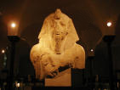
التاريخ التقليدي لفراعنة المملكة الحديثة
87

Slide 65
أمينوفيس الثاني

Slide 66

التاريخ التقليدي لفراعنة المملكة الحديثة
87
يقول علماء المصريات الآخرون إن رمسيس بدأ حكمه عام 1304 أو 1292-1290. من الصعب التأكد من التواريخ المطلقة
Notes:
“Egyptian chronology is in a constant state of transition, with much of the terminology and dating in dispute. Professor E.J. Bickerman, Chronology of the ancient world (1980: 83-84 and 106), has properly called it "the rather fluid chronology of the Pharaohs and the Hittites," adding that Ramses II's accession is dated by various Egyptologists to 1304, 1290-92, or 1279 BCE. Reliable absolute dates, astronomical or other, are lacking, as Professor Heinrich Otten had noted. It is a "rubber chronology" that you can stretch or shrink anywhere, by arbitrarily established lengths of co-regencies between rulers and even overlapping dynasties. The possibility of a calendar reform called Menophres Era may radically modify the prevailing modern Egyptian chronology, so the previous "firm" dates cannot be supported astronomically.”
http://en.wikipedia.org/wiki/Egyptian_chronology

Slide 67
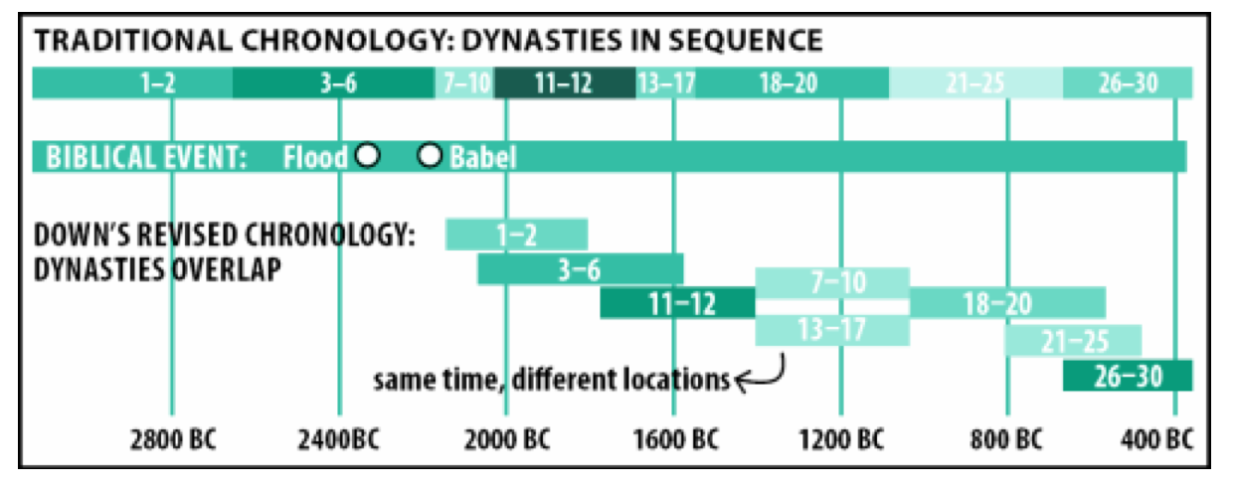
تناقض تاريخي مصر
خ ع ق 73
Notes:
https://answersingenesis.org/archaeology/ancient-egypt/doesnt-egyptian-chronology-prove-bible-unreliable/ for second column in The New Answers Book 2, Chapter 24
“Doesn’t Egyptian Chronology Prove That the Bible Is Unreliable?” by Dr. Elizabeth Mitchell on July 22, 2010

Slide 68
تاريخي مصر
خ ع ق 73
التقليدي
الكتابي
3100-2686 سلالة بروتو
2686-2181 المملكة القديمة
2181-1991 المتوسطة الأولى
1991-1786 المملكة المتوسطة
1786-1558 المتوسطة الثانية
1558-1085 المملكة الحديثة
1098-332 السلالة المتأخرة
332-323 الإسكندر الأكبر
2400-2200 سلالة بروتو (لا سلالة)
2200-1600 المملكة القديمة (السلالات 1-6)
1800-1000 المتوسطة الأولى (7-11)
1600-1000 المملكة المتوسطة (12-13)
1400-1000 المتوسطة الثانية (14-17)
1000-600 المملكة الحديثة (18-20)
800-332 السلالة المتأخرة (21-31)
332-323 الإسكندر الأكبر
إبراهيم
Pyramids
الأهرامات
Abraham
يوسف
Joseph
مصر
Moses
سليمان
إرميا
Notes:
https://portal.tiu.edu/uportal/teds/otdept/jhoffmeier for first column
https://answersingenesis.org/archaeology/ancient-egypt/doesnt-egyptian-chronology-prove-bible-unreliable/ for second column in The New Answers Book 2, Chapter 24
“Doesn’t Egyptian Chronology Prove That the Bible Is Unreliable?” by Dr. Elizabeth Mitchell on July 22, 2010

Slide 69
ما هو
تاريخ الخروج
إبراهيم (2166-1991)
يوسف (1915-1805)
1446
1290
2000
1900
1800
1700
1600
1500
1400
1300
1200

Slide 70
ما هو
تاريخ الخروج
إبراهيم (2166-1991)
1446
1290
يوسف (1915-1805)
موسى (1525-1405)
2000
1900
1800
1700
1600
1500
1400
1300
1200

Slide 71
التسلسل الزمني للتغرب المصري متناقض
التغرب 400 سنة
التغرب 430 سنة
التغرب 215 سنة
الخروج المتأخر
النقد
66
الآباء
2135-1774
التغرب في كنعان
1875-1845
الهجرة إلى مصر
1845
الآباء
2166-1805
التغرب في كنعان
2090-1876
الهجرة إلى مصر
1876
2100
2000
الآباء
1952-1589
التغرب في كنعان
1875-1660
الهجرة إلى مصر
1660
الآباء
1950-1650
التغرب في كنهان
1650-؟
الهجرة إلى مصر
1650
1900
التغرب في مصر
1875-1446
العبودية
1730 أو 1580
التغرب في مصر
1845-1445
العبودية
1730؟
1800
1700
التغرب في مصر
1660-1446
العبودية 1580
التغرب في مصر
1650-1230
العبودية
1580
1600
الخروج
1500
الآباء
1500-1300
الهجرة التدريجية إلى مصر
مقتبس (تمت إضافة العمود 1) من جون والتون ، مخططات تسلسل زمني وخلفيات العهد القديم ، الطبعة الثانية، 99
(مسح عهد قديم، 108أ-ب)
الخروج
الخروج
التيهان
1445-1405
الغزوات و القضاة
1405-1050
التيهان
1446-1405
الغزوات و القضاة
1406-1050
التيهان
1446-1405
الغزوات و القضاة
1406-1050
1400
1300
التغرب في مصر
1350-1230
الخروج
1200
(لا تيهان)
الغزوات و القضاة
1230-1025
(لا خروج و لا تيهان 40 سنة)
الهجرة، الغزوات و القضاة
1230-1025
1100
المملكة المتحدة
1050-931
المملكة المتحدة
1050-931
المملكة المتحدة
1050-931
المملكة المتحدة
1025-931
المملكة المتحدة
1025-931
1000
900

Slide 72
التسلسل الزمني للتغرب المصري متناقض
النظرة
التغرب 400 سنة
التغرب
430 سنة
215
YEAR SOJOURN
التغرب
215 سنة
الخروج
المتأخر
LATE
EXODUS
النقد
CRITICAL
The following views are listed in order from the best to the worst perspective, in my opinion.
67
الخروج
مبكر
مبكر
مبكر
متأخر
هجرة متدرجة
التغرب في مصر
400
430
215
420
120
سنوات الحرية
غير محدد
295 أو 145
80
70
120
سنوات العبودية
<400
135 أو 285
135
350
لا يوجد (أسطورة)
خروج
نص خر12: 40
السبعينية و التوراة السامرية
النص المازوري
السبعينية و التوراة السامرية
النص المازوري
غير مهم
مقتبس (تمت إضافة العمود 1) من جون والتون ، مخططات تسلسل زمني وخلفيات العهد القديم ، الطبعة الثانية، 99
(مسح عهد قديم، 108أ-ب)
الشعبية
قليل
الأكثر انتشاراً
منتشر
قلة من الإنجيليين و كثرة من المتحررين
كثرة من المتحررين
الدعم
تك 15: 13
(التغرب 400 سنة)
أع 13: 19-20
”حوالي 450 سنة”
400+40+7
= 447 سنة
خر 12: 40
”أبناء إسرائيل
"يشير إلى تكوين 35:10 (1875 ق.م) ليبدأ 430 عامًا كما حدث عندما كانت الأمة تسمى" إسرائيل "
يتبع النص المازوري عن خر 12: 40
يستخدم الكتاب المقدس أحيانًا الأرقام المستديرة
(انظر الصفحات القليلة التالية لمزيد من حجج التاريخ المبكر)
يتبع النص المازوري عن خر 12: 40
الملك الجديد في خر 1كان مواطنًا مصريًا يتبع الهكسوس
تاريخهم المتأخر للعهد الإبراهيمي (1875 ق.م) حتى دخول يعقوب إلى مصر (1660 ق.م) هو 215 سنة
يدعم علم الآثار تدمير بعض المدن الكنعانية في القرن الثالث عشر
(انظر الصفحات القليلة التالية لمزيد من حجج التاريخ المتأخر)
مدينة رعمسيس (خر 1: 11) يجب أن تكون قد بنيت بعد رمسيس 2 (1300 ق.م) و سميت باسمه

Slide 73
غموض الخروج
70ج
متى حدث؟ 1446 أم 1266؟
لماذا يعتبر هذا الأمر مهماً؟
  يعتبر الحدث الأكثر أهمية في ماضي إسرائيل، عندما بدأت تصير أمة .
  يعتبر مركز إيمان إسرائيل
  تواريخ عديدة قبله و بعده تعتمد على هذا التاريخ
  يعكس اختيار التاريخ إيماننا (أو عدم وجوده) في تاريخية ودقة الكتاب المقدس ، وبالتالي يكون له تأثير على إيماننا

Slide 74
نقاش في مجموعات صغيرة
كيف يساعد 1 مل 6: 1 في تحديد زمن الخروج؟
كيف يساعد قض 11: 26 في تحديد زمن الخروج؟
بدأ سليمان حكمه سنة 971 ق.م
عاش يفتاح حوالي سنة 1100 ق.م

Slide 75
الخروج المبكر (1446)
70ج
مع
1 ملوك 6: 1
480 سنة من الخروج إلى بناء هيكل سليمان (966)
قضاة 11: 26
تعين يفتاح 300 سنة بين يومه (1100) و بين الغزو
الخروج 1446 ق.م
+ 480 سنة
الهيكل = 966 ق.م
+ 4 سنوات
بداية الحكم = 970-71

Slide 76
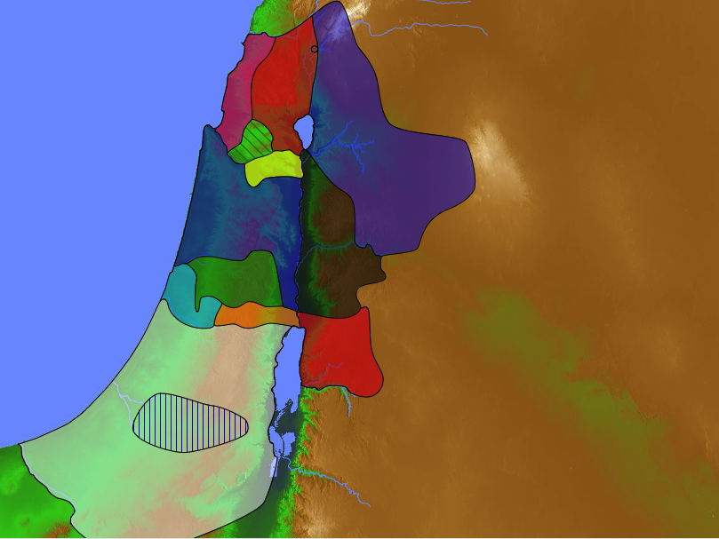
يفتاح
مقابل
العمونيين
70أ، 70ج
منسى
جلعاد
العمونيون
جاد
يفتاح 1100 ق.م
رأوبين
+ 300 سنة
الغزو =
1400 ق.م

Slide 77
الخروج المبكر (1446)
70ج
مع
1 ملوك 6: 1
480 سنة من الخروج إلى بناء هيكل سليمان (966)
قضاة 11: 26
تعين يفتاح 300 سنة بين يومه (1100) و بين الغزو
ضد
أ) 480 تعني 12 جيل . رقم السنوات الفعلي هو 12×25=300
ب) النص فاسد
ت) لدى المؤرخون حقائق غير دقيقة
كان هذا تعميمًا أو تخمينًا غير دقيق لأنه لم يكن لديه إمكانية الوصول إلى السجلات التاريخية

Slide 78
الخروج المبكر (1446)
70ج
مع
لا يمكن تقليص طول الفترة الزمنية المخصصة للقضاة في الكتاب المقدس إلى 150 عامًا التي يتطلبها خروج متأخر ، حتى مع وجود تداخلات
لم يكن تحتمس الرابع (فرعون بعد خروج 1446) الإبن الأكبر ، الذي ربما قُتل في الضربة العاشرة
ضد
مع التداخلات والفهم الرمزي للفترات الزمنية يمكن ملاءمتها
هناك العديد من التفسيرات المحتملة الأخرى لعدم حكم ابنه الأكبر

Slide 79
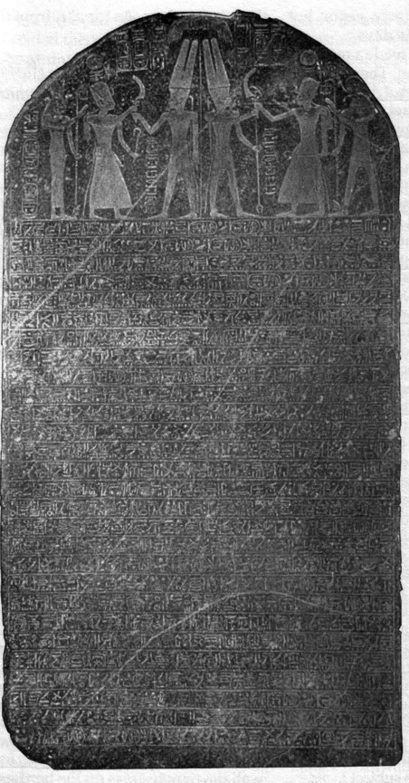
لوحة مرنبتاح
70ج
تضع إسرائيل في كنعان كمجموعة من الناس في القرن الثالث عشر
هذه أول إشارة لإسم إسرائيل خارج الكتاب المقدس
مصر القديمة، 1208 ق.م
أرنولد، باير/160

Slide 80

الخروج المبكر (1446)
70ج
مع
تُعرِّف لوحة مرنبتاح إسرائيل على أنها مجموعة أشخاص (وليس دولة مدينة أو أمة أجنبية) حوالي عام 1231. لو غادر إسرائيل عام 1266 ، لكانوا لا يزالون يتجولون في البرية في ذلك الوقت
ضد
هذه ليست نفس إسرائيل الخروج
ربما تكون إسرائيل قد غادرت عام 1300 وستكون دولة مستقرة لمدة 20 عامًا
كنعان أسير بكل الويلات. . . إسرائيل ضائعة خالية من البذور ”
لوحة مرنبتاح، قراءة من الشرق الأدنى القديم، 160

Slide 81
الخروج المتأخر (1266-1299)
70هـ
مع
خروج. 1 :11 بنى الإسرائيليون مدينة رعمسيس. يجب أن يكون تكريما لرعمسيس الثاني (حوالي 1290)
تحتمس الثالث لم يكن معروفًا بكونه بانيًا عظيمًا ، وبالتالي لا يتناسب مع الصورة التاريخية
ضد
اسم رعمسيس استخدم قبل القرن الثالث عشر بكثير. كانت المدينة تُبنى قبل ولادة موسى (قبل رعمسيس الثاني)
عرف أنه كان لديه مشاريع بناء في منطقة الدلتا

Slide 82
الخروج المتأخر (1266-1299)
70هـ
مع
جادل نيلسون جلوك بأنه لا يوجد دليل أثري على وجود حضارات مستقرة مثل أدوم وموآب قبل عام 1300. وبما أن إسرائيل كانت على اتصال بهم (عدد 20:14) ، يجب أن يكون الخروج في وقت لاحق.
ضد
أظهرت الحفريات اللاحقة أن العديد من المناطق قد استقرت خلال الفترة من 1500 إلى 1300
كانت هناك قبائل شبه بدوية موجودة في القرن الخامس عشر

Slide 83
الخروج المتأخر (1266-1299)
70هـ
مع
لا يوجد دليل على دمار واسع النطاق في كنعان في أوائل القرن الرابع عشر. صمدت مدن كنعان
تظهر الأدلة الأثرية أن بيت إيل ولخيش ودبير في فلسطين سقطت نتيجة لهجوم عنيف بين عامي 1250 و 1200. لا بد أنه كان الغزو الإسرائيلي.
ضد
لم يتسبب الإسرائيليون في دمار مادي أثناء الغزو باستثناء أريحا وعاي وحاصور (يش. 24:13)
ربما كان الدمار ناتجاً عن الغزوات المصرية (الفرعون مرنبتاح)

Slide 84
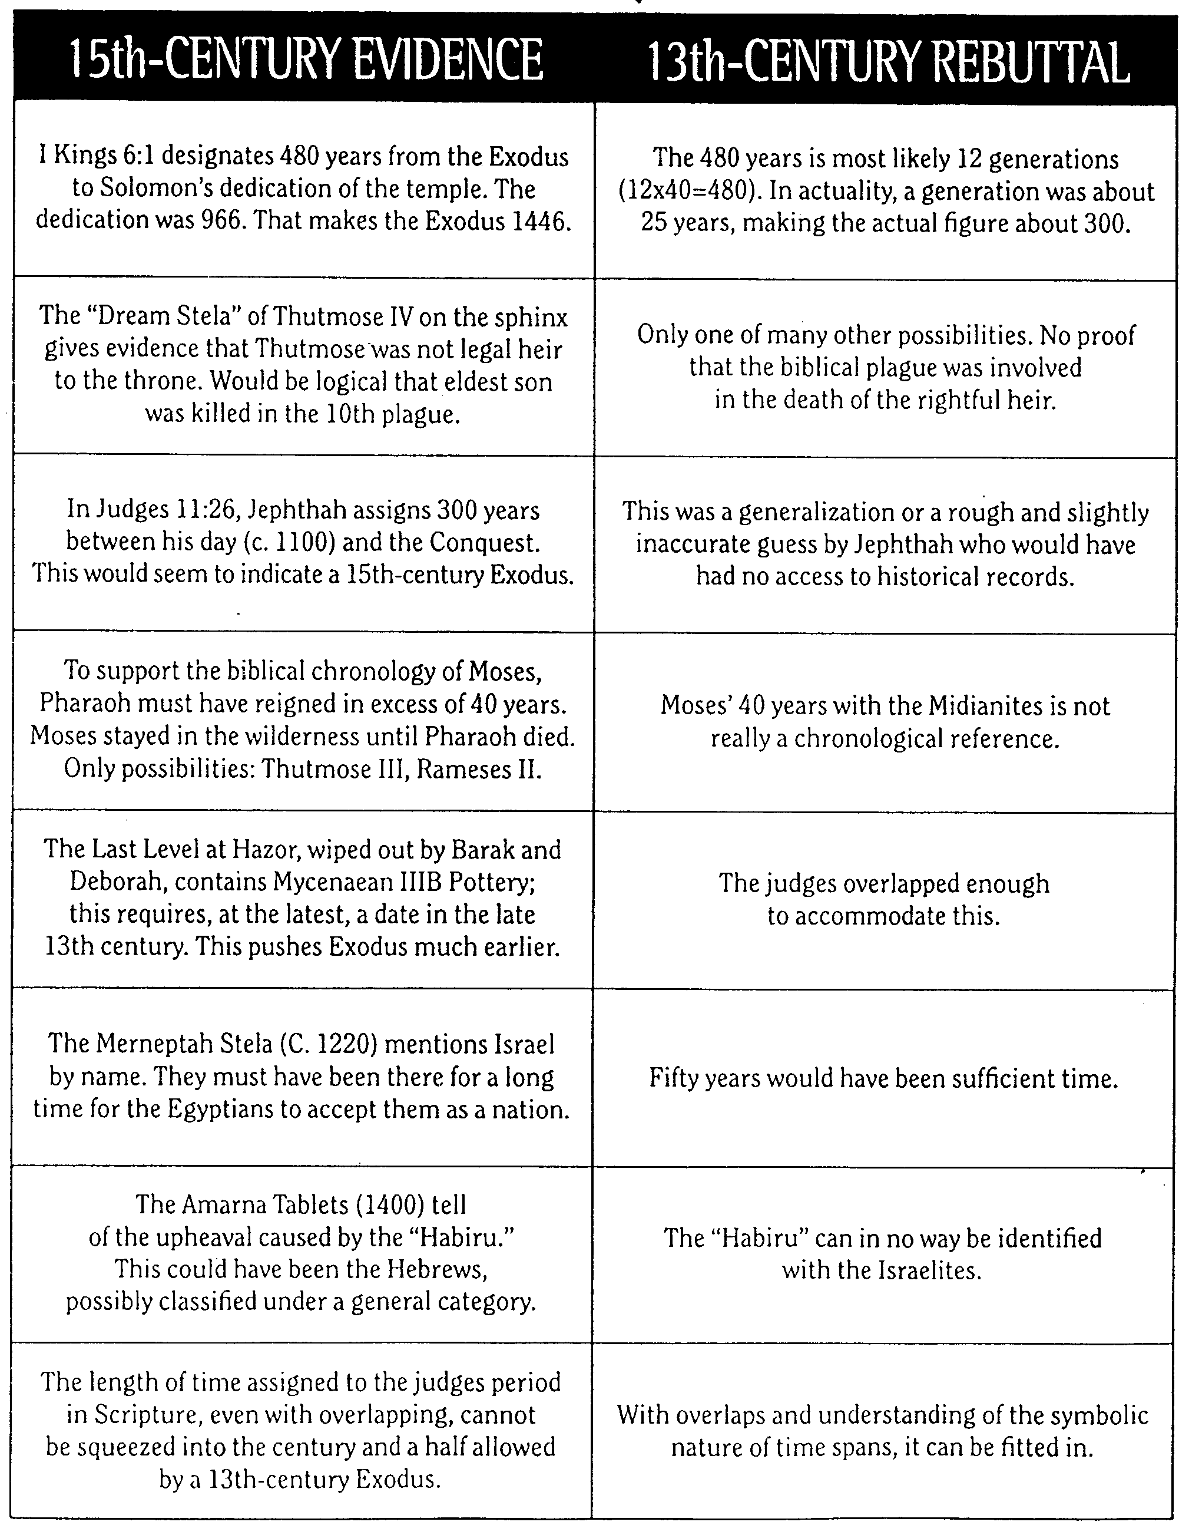
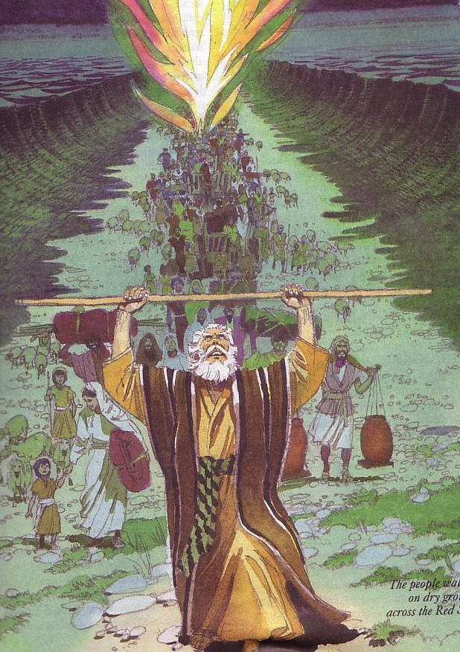
دليل الخروج المبكر
15th-Century Evidence | 13th-Century Rebuttal
1 Kings 6:1 designates 480 years from the Exodus to Solomon’s temple dedication in 966. That makes the Exodus 1446.
Thutmose IV’s “Dream Stela” shows that Thutmose was not legal heir to the throne. Would be logical that eldest son died in the 10th plague.
70أ
جون هـ والتون/ قوائم الخلفيات و التسلسل الزمني للعهد القديم، الطبعة الثانية، 102-3

Slide 85
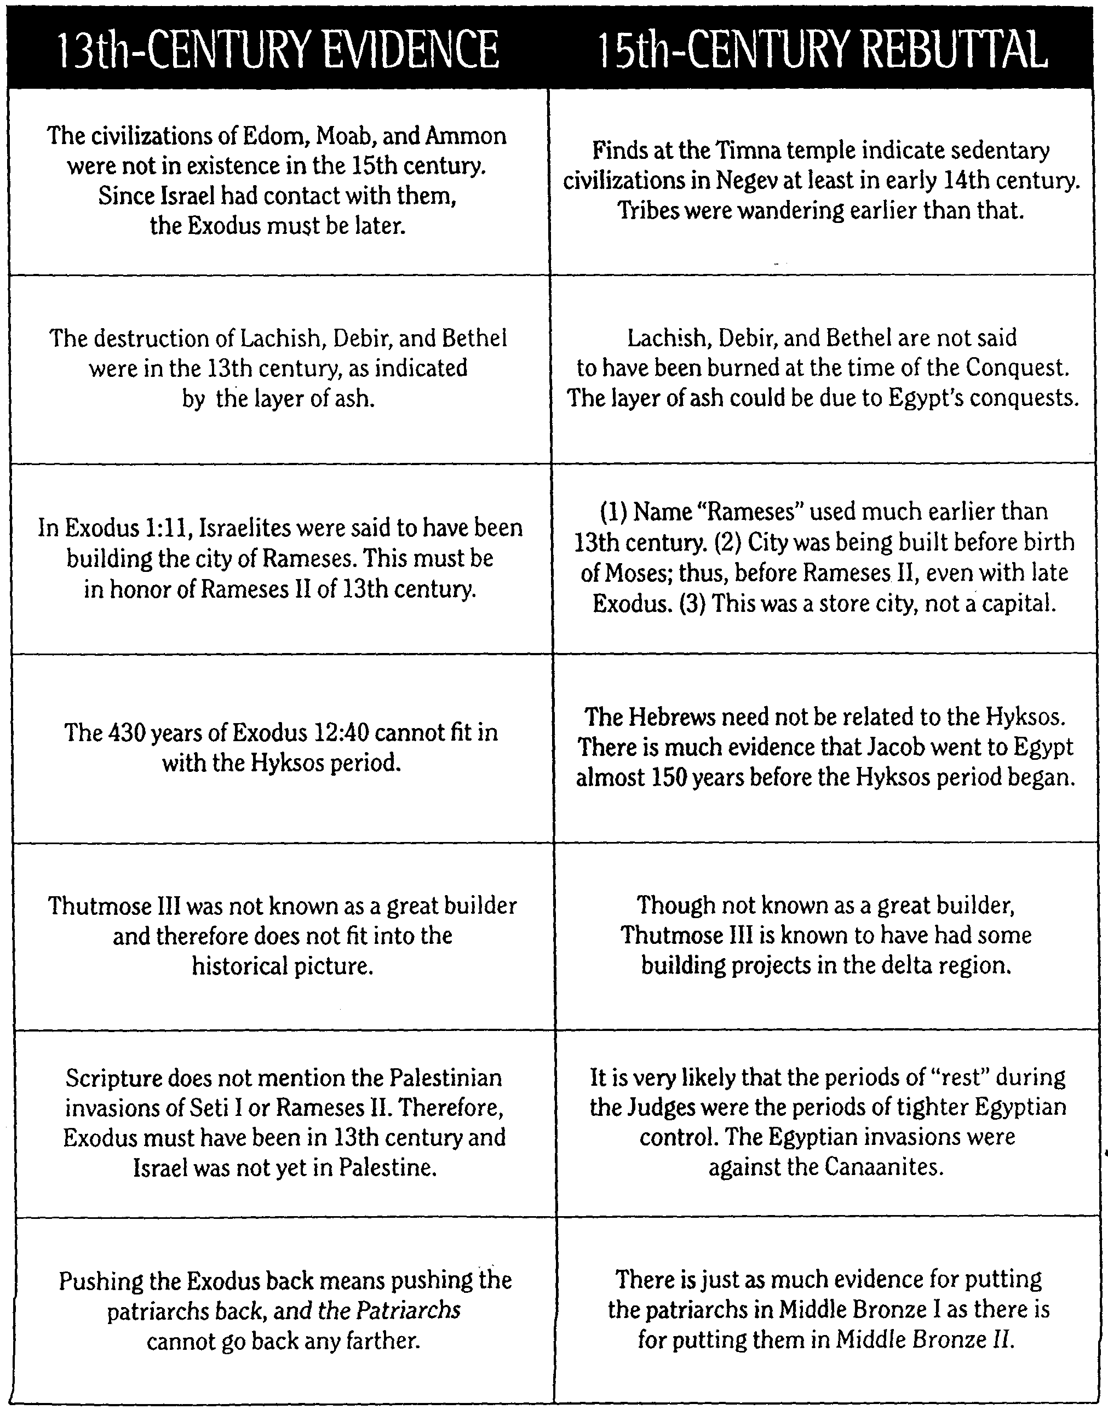
ردود التاريخ المبكر
70ب
十三世纪的证据 | 十五世纪证据
以东，莫阿布，和阿蒙的文明是在15世纪后。以色列与他们接触，所以外流必须在后。 | 以东，莫阿布，和阿蒙的文明是在15世纪后。以色列与他们接触，所以外流必须在后。
。销毁Lachish ， Debir和贝瑟尔是在13世纪，如一层灰。 | Lachish ， Debir和贝瑟尔不说，被烧毁的时候，征服。层灰的原因可能是埃及的征服。
在Exod.埃及记 1：11，犹太人被说已经建立了城市拉美西斯。这必须是13世纪为纪念拉美西斯二世建立的。 | 1 。名称“拉美西斯”使用更早超过13世纪。 2 。市正在建立Exod.生前摩西;从而在拉美西斯二世，即使后期外流。 3 。 这是一储蒇城市，而不是首都。
430多年的Exod.埃及记12:40不能配合Hyksos期 | 希伯来人不必与hyksos有关。有大量证据雅各前往埃及将近150年前开始的Hyksos时期。
图特摩斯三世不是一个伟大的建设者，因此不适合的历史图片。 | 虽然不知道是一个伟大的建设者，图特摩斯三世是众所周知的已经取得了一些建设项目中的三角洲地区。
圣经没有提到巴勒斯坦入侵塞蒂本人或拉美西斯二世。因此，Exod.埃及记必须是在13世纪和以色列还没有在巴勒斯坦。 | 士师时期“休息”期间同于埃及时期的严格控制。埃及入侵反对迦南人。
推进Exod.走回到手段推动始祖回来，始祖不能回去任何更远。 | 有一样的证据，把始祖青铜我中有把他们在中东铜牌二。
جون هـ والتون/ قوائم الخلفيات و التسلسل الزمني للعهد القديم، الطبعة الثانية، 102-3

Slide 86
ماذا تعتقد؟
70هـ
فيلم "أمير مصر" لديزني غير دقيق تاريخياً
نحن ندعم نظرية الخروج المبكر

Slide 87
نتائج الإكتشافات
70هـ
قبول التواريخ والمراجع الكتابية في ظاهرها ما لم يكن هناك سبب داخلي حقيقي لرفضها
المعلومات التاريخية و التسلسل الزمني الموجود في الكتاب المقدس دقيقة و صادقة

Slide 88
Black

Slide 89
غموض سفر القضاة
70هـ
يمكن تحديد فترة القضاة من خلال البدء بقيادة موسى و الإنتهاء بتتويج شاول
  480 (من الخروج إلى هيكل سليمان، 1 مل 6: 1)
  40 (حكم شاول ، أع13: 11)
  40 ( حكم داود، 1 مل 2: 11) = 400 سنة
عندما يتم إضافة عدد السنوات التي حكمها القضاة وأعداء إسرائيل ، فإنها تتجاوز القيمة المتوقعة البالغة 400 عام: 410+ سنوات
لكن هذا لا يشمل 40 سنة التيهان بل يغطي 360 سنة

Slide 90
كيف نلائم القضاة؟
480 سنة
1446
360 سنة
966
التيهان 40 سنة
410 سنوات
داود 40 سنة
شاول 40 سنة
?
1700
1600
1500
1400
1300
1200
1100
1000
900
Notes:
480 years exist from Solomon’s temple and the Exodus (1 Kings 6:1)
Subtracting three 40-year periods (120 years) gives 360 years from the entrance into the land (1406) to the monarchy of Saul (1043)
Yet the total period of the judges and oppressors is 410 years, so how do we fit these 410 years into the available 360 years?

Slide 91
سنوات حكم القضاة
65ب
1381 ق.م بدأ حكم بلاد ما بين النهرين
القهر
السلام
114
296
المجموع
المجموع
332
410
1049 ق.م موت شمشون

Slide 92
حلول محتملة
70ي
1) تضمين سنوات القهر من قبل أعداء إسرائيل في فترات قيادة القضاة
2) تداخل بين قيادات القضاة

Slide 93
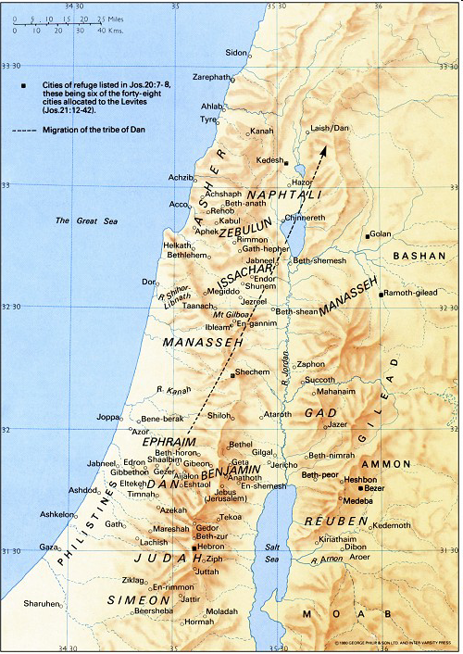
مواقع القضاة
شمجر
أطلس الكتاب المقدس الجديد
شمشون
إيلون
يائير
باراق
جدعون
يفتاح
تولع
أبيمالك
إهود
دبورة
إبصان
عثنئيل
عبدون
أطلس مودي لأراضي الكتاب المقدس، خريطة 34

Slide 94
ماذا تعتقد؟
70ي
يتضح من الكتاب المقدس أن فترة حكم القضاة استمرت 410 سنوات
تكشف دراسة عن كثب أن هناك بعض التداخلات فعلى سبيل المثال تداخل القضاة يفتاح إلى شمشون مع 40 عامًا من القهر الفلسطيني وسنوات الخدمة الكهنوتية لعالي وصموئيل

Slide 95
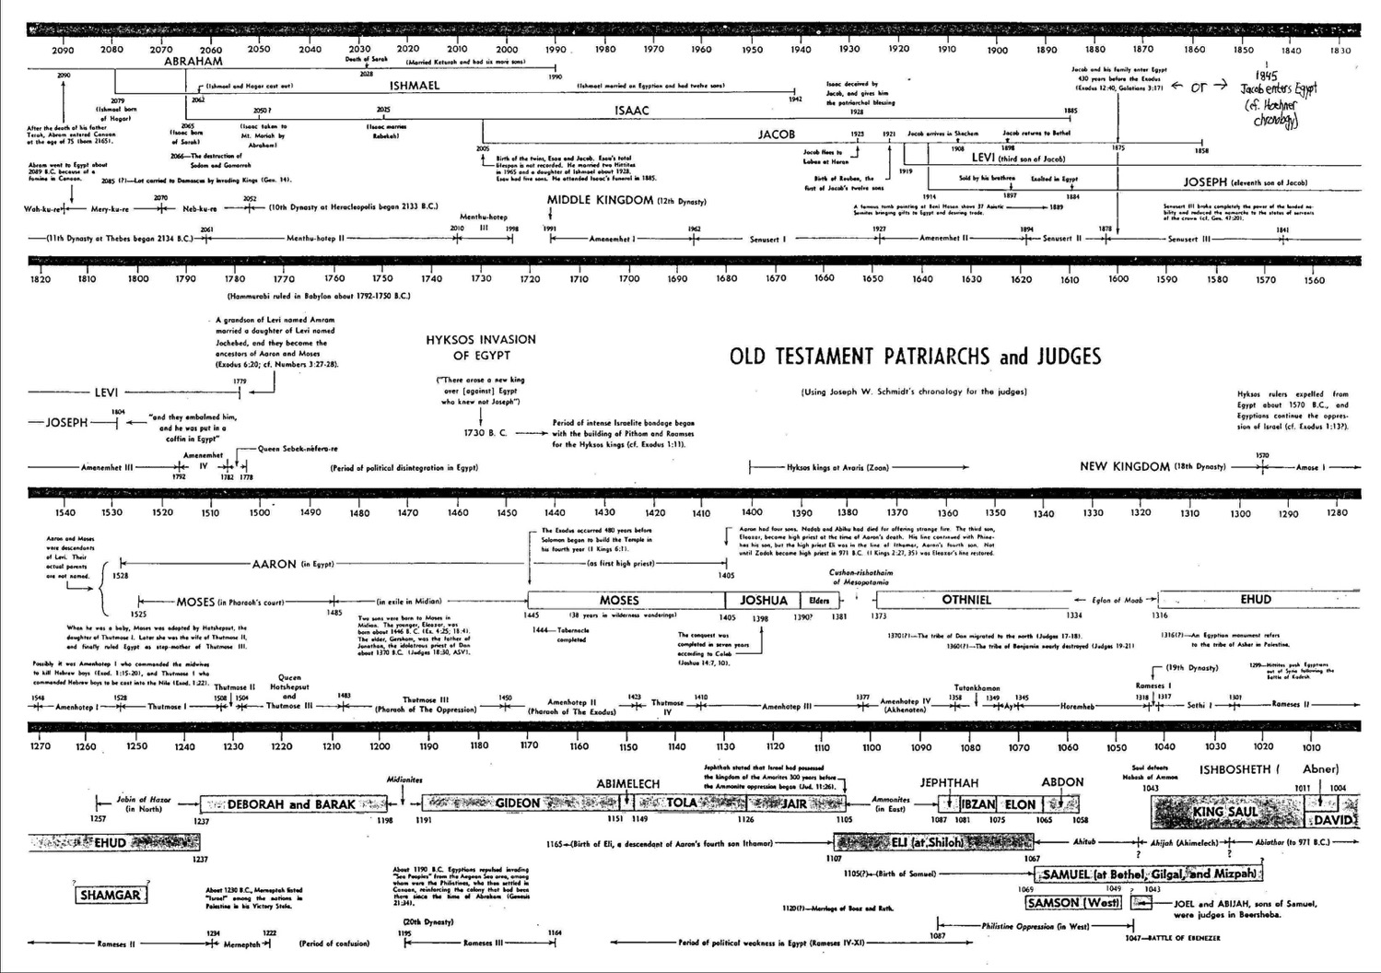
آباء و قضاة العهد القديم
65أ
لاحظ التداخلات

Slide 96
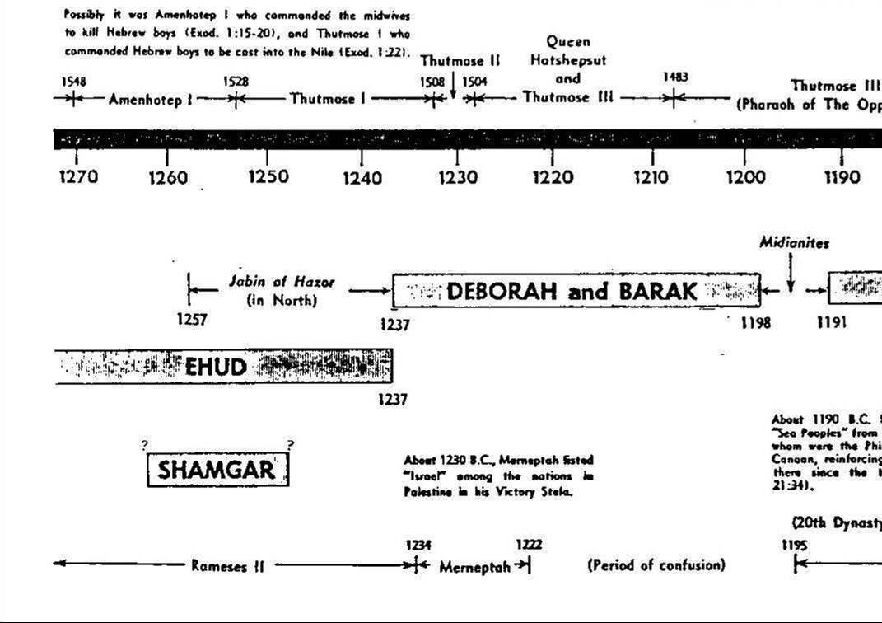
آباء و قضاة العهد القديم
65أ
لاحظ التداخلات

Slide 97
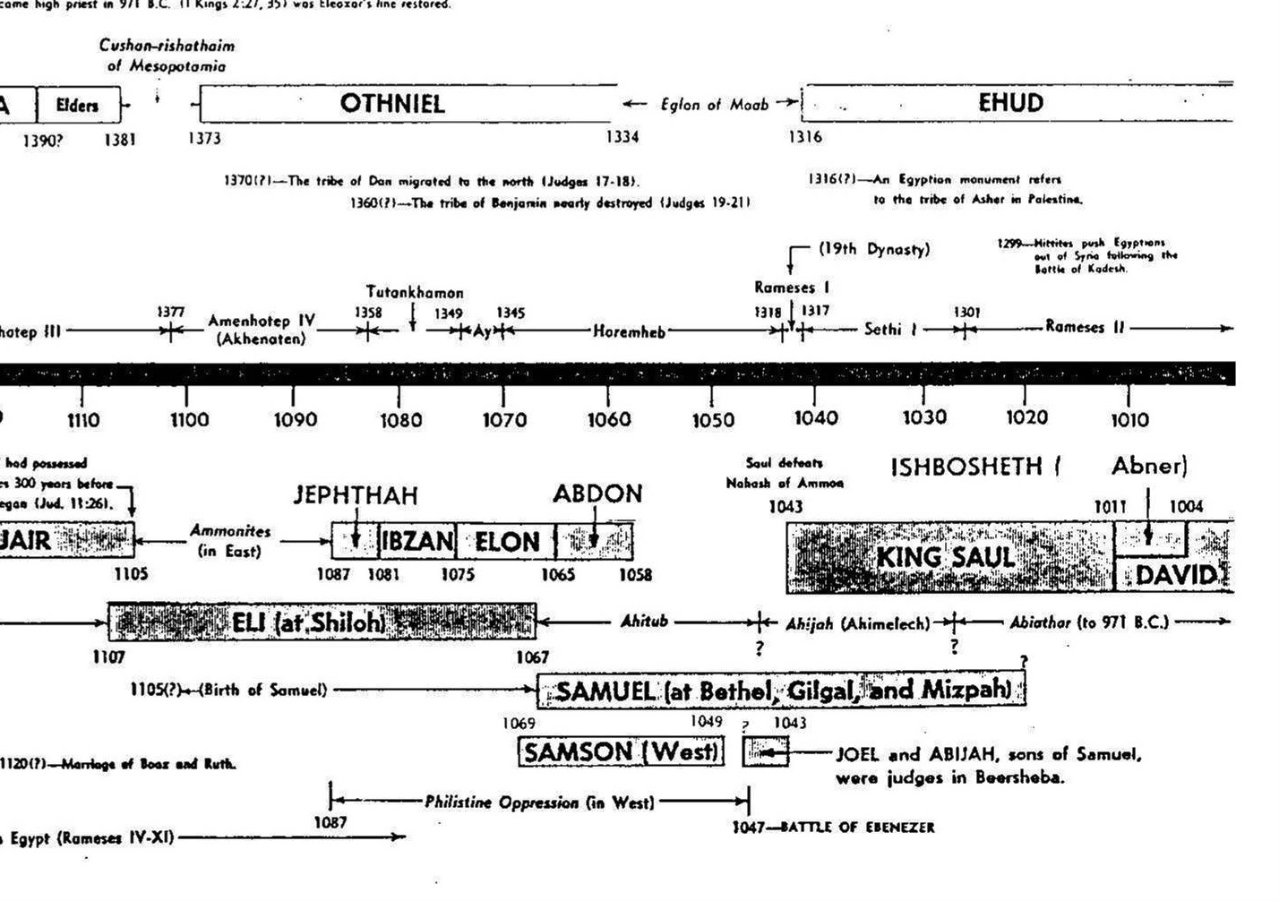
آباء و قضاة العهد القديم
65أ
لاحظ التداخلات

Slide 98
نتائج الإكتشافات
70ي
ليس هناك معلومات كتابية كافية لتحديد عدد السنوات التي حكم فيها كل قاضي لوحده بالضبط
السنوات التي وقع فيها إسرائيل تحت حكم الأعداء ليست دائماً مذكورة
رغم ذلك فالكتاب المقدس دقيق في معلوماته التاريخية

Slide 99
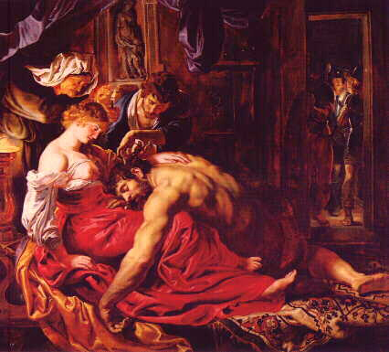
Samson's Weakness
قصة شمشون
ما هي نقطة ضعفه؟
هي؟
شعره؟
قلبه؟
شمشون ... الرجل مع ضعفها تشاك سويندول

Slide 100
Black

Slide 101
غموض سفر الملوك
70ي
العدد الإجمالي لسنوات عهدي إسرائيل ويهوذا في فترة زمنية محددة لم يكن نفسه
إذا تم عمل التسلسل الزمني وفقًا لأطوال فترة الحكم فلن تتناسب عمليات المزامنة (والعكس صحيح)
يبدو أن هناك نقصًا في الإنسجام بين التسلسل الزمني للعهد القديم و للشرق الأدنى القديم
لماذا يعتبر هذا الأمر مهماً؟
  يتعلق الأمر بتاريخية الكتاب المقدس وموثوقيته ودقة نقله

Slide 102
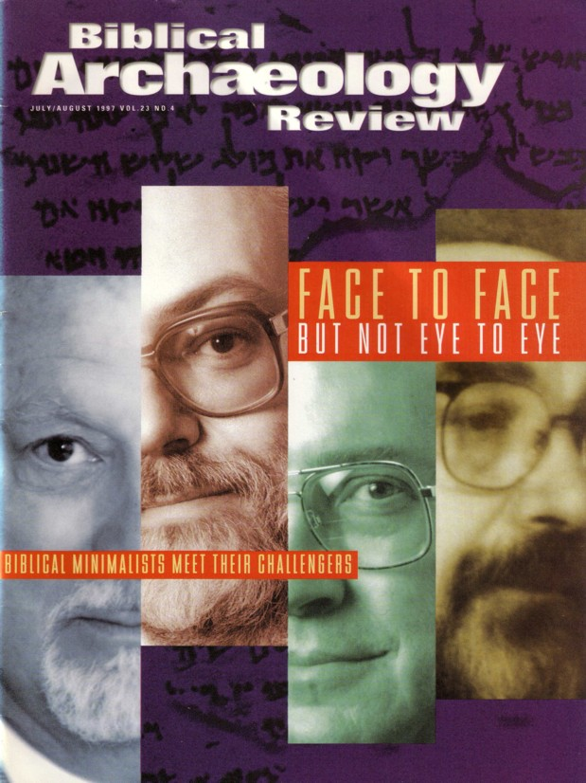
هل التسلسل الزمني لملوك إسرائيل ضروري؟
ما إذا كان داود وسليمان قد عاشا على الإطلاق فقد كان هذا موضع شك من قبل "كتاب الحد الأدنى من الكتاب المقدس" في عدد تموز / آب 1997

Slide 103
سنوات حكم ملوك يهوذا
65س
رحبعام 17
أبيام 3
آسا 41
يهوشافاط 25
يهورام 8
أخزيا 1
عثليا 6
يؤاش 40
عمسيا 29
عزريا (عزيا) 52
يوثام 18
آحاز 19
حزقيا 29
منسى 55
آمون 2
يوشيا 31
يهوآحاز 3 شهور
يهوياقيم 11
يهوياكين 3 شهور
صدقيا 11
المجموع 398
بدء ملك رحبعام 931 ق.م
نهاية ملك صدقيا 586 ق.م
مجموع السنوات 345 سنة
لماذا الفرق؟
كيف نوضح ذلك

Slide 104
الأسباب المقترحة للتناقضات
70ي
أ) أنظمة غير دقيقة استخدمت من قبل المؤرخين الكتابيين
ب) أخطاء عرضية خلال عملية النقل
ت) التسلسل الزمني التخطيطي والإصطناعي إلى حد كبير
ث) التشويه المتعمد للنص للتغطية على حقائق مختلفة

Slide 105
حلول مقترحة
70ي
1) التغييرات التحريرية في البيانات الزمنية (القرن الثالث قبل الميلاد، السبعينية)
2) يتضمن فترات من الفوضى السياسية حيث لا يوجد ملك جالس على العرش
3) تجاهل البيانات الموجودة في النص الماسوري وحدد التواريخ بالتزامن مع تاريخ الشرق الأدنى القديم
4) اكتشاف أسلوب أصلي للتأريخ

Slide 106
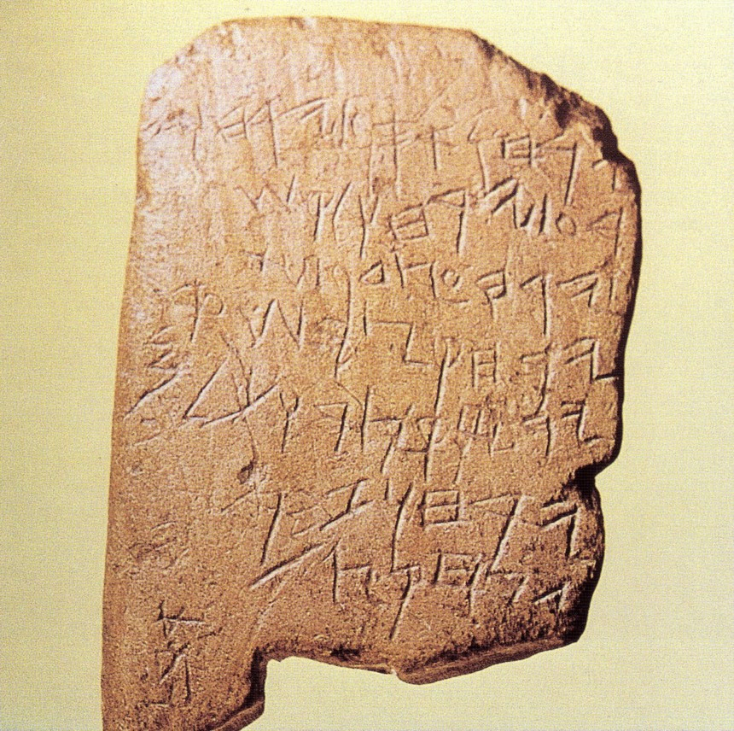
تقويم
جيزر
إيلول/تشري
بول/كسلو
تيبيت/شباط
آذار
أبيب
زيف
سيفان/تموز
آب
شهور من حصاد الزيت والعنب
شهور البذر أشهر المراعي الربيعية
شهر سحب الكتان
شهر حصاد الشعير
شهر حصاد القمح / القياس
أشهر التقليم
شهر فاكهة الصيف.
لوح مدرسة العهد القديم العبري في القرن العاشر
Notes:
This limestone tablet found by archaeologists in 1908 has seven lines of archaic script. It was revealed to be in Old Phoenician script used in 1000 BC (time of Solomon). It contains the annual farming cycle with the plural (“months”) designating two months. The fact that it has erasures shows that it is a schoolboy's exercise tablet where he wrote this poem which may have been a popular memory device similar to “Thirty days has September…” This may be the oldest Hebrew inscription we have today.

Slide 107
تقويم جيزر
آب-أيلول
تشرين 1-تشرين 2
كانون 1- كانون 2
شباط
آذار
نيسان
أيار-حزيران
تموز
شهور من حصاد الزيت والعنب
شهور البذر أشهر المراعي الربيعية
شهر سحب الكتان
شهر حصاد الشعير
شهر حصاد القمح / القياس
أشهر التقليم
شهر فاكهة الصيف.
10th century Old Hebrew school tablet
Notes:
This limestone tablet found by archaeologists in 1908 has seven lines of archaic script. It was revealed to be in Old Phoenician script used in 1000 BC (time of Solomon). It contains the annual farming cycle with the plural (“months”) designating two months. The fact that it has erasures shows that it is a schoolboy's exercise tablet where he wrote this poem which may have been a popular memory device similar to “Thirty days has September…” This may be the oldest Hebrew inscription we have today. Image: Wilson, The Stones Still Shout, 89; Text: Arnold, 171

Slide 108
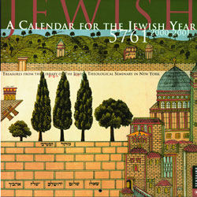

التقويمات اليهودية
134
مدني
ديني
مرقم

Slide 109

التقويمات العبرية
ليلة الخروج
و كلم الرب موسى و هارون في أرض مصر قائلاً : هذا الشهر يكون لكم رأس الشهور هو لكم أول شهور السنة (خر 12: 1-2)
180،
290
1 نيسان
2 أيار
3 سيفان
4 تموز
5 آب
6 أيلول
7 تشري
8 كشفان
9 كسلو
10 تيفيت
11 شباط
12 آذار
آذار-نيسان
بدء التقويم الديني
بدء التقويم المدني
أيلول-تشرين أول

Slide 110
Hebrew Calendars
اي نظام تم استخدامه لتحديد حكم الملوك؟
تبدأ إسرائيل في شهر
نيسان و لا تحسب
سنة تولي الحكم
180، 290
1 نيسان
2 ايار
3 سيفان
4 تموز
5 آب
6 أيلول
7 تشري
8 كشفان
9 كسلو
10 تيفيت
11 شباط
12 آ1ار
آذار-نيسان
هل يحسبون سنة تولي الحكم؟
بداية التقويم الديني
أمرين مهمين
بداية التقويم المدني
يبدأ يهوذا في شهر
تشري و يحسب
سنة تولي الحكم
ماذا لو حكم
الملك هنا؟
أيلول-تشرين اول

Slide 111
حل ثايل
70ج
أ) أنظمة تأريخ مختلفة في يهوذا و إسرائيل
يهوذا | Israel
نظام احتساب سنة تولي الحكم يبدأ في تشري (931-848) | نظام عدم احتساب سنة تولي الحكم يبدأ في نيسان (931-848)
فترة من الإتحاد و الزواج المتبادل مع إسرائيل نظام عدم احتساب سنة تولي الحكم يبدأ في تشري ليهوذا و نيسان لإسرائيل (848-796)
نظام احتساب سنة تولي الحكم يبدأ في تشري ليهوذا و نيسان لإسرائيل (796-586)

Slide 112
حل ثايل
70ج
ب) بعض الولاءات المشتركة في إسرائيل و يهوذا
ت) حالتين من الحكام المتنافسين في يهوذا
ث) تم إدراج بعض التوافقات في الملوك الثاني 17 و 18 بواسطة يد متأخرة بعيدًا عن الانسجام مع النمط الأصلي للحكام

Slide 113
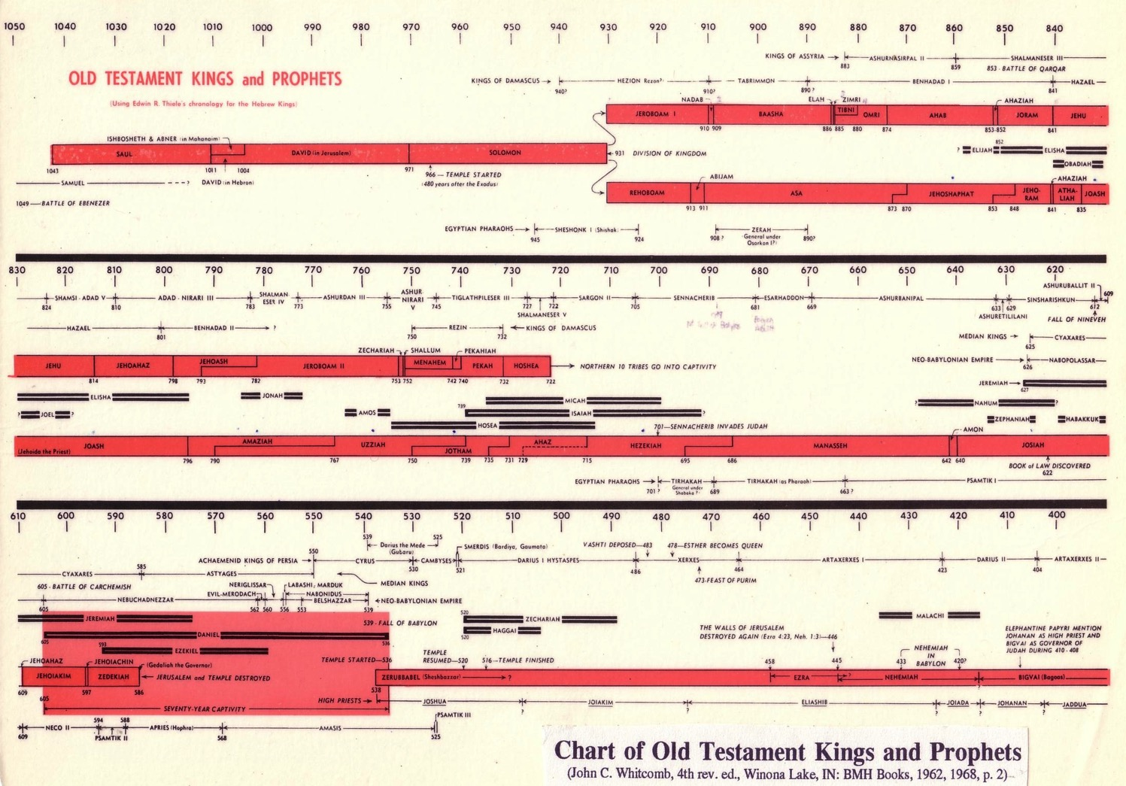
قائمة ملوك و أنبياء العهد القديم
65س

Slide 114
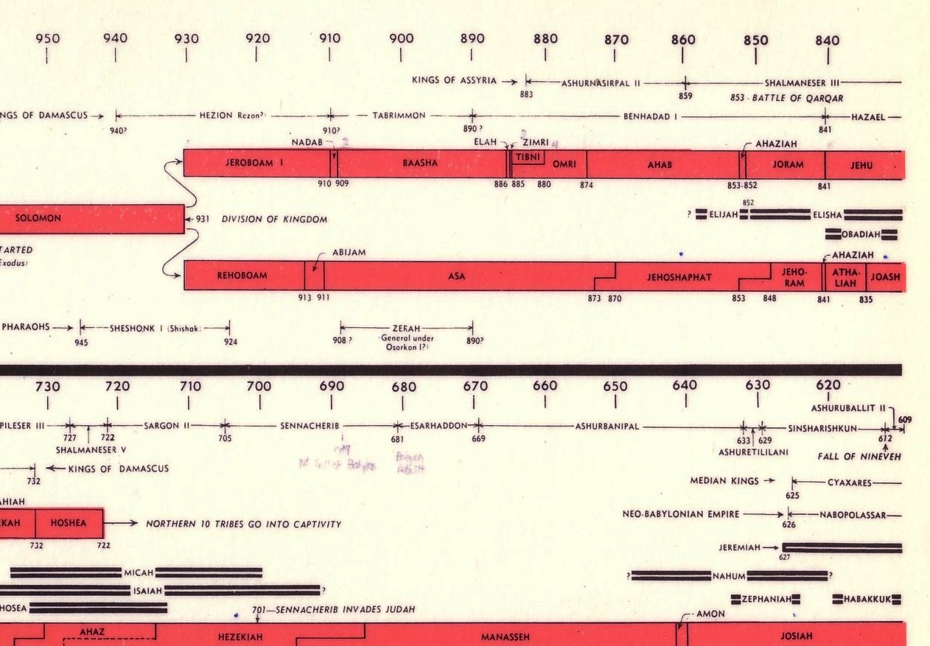
قائمة ملوك و أنبياء العهد القديم
65س
ملوك متنافسين
ولاءات مشتركة

Slide 115
ماذا تعتقد؟
70ج
الفرضية السليمة : قبول البيانات الكتابية على أنها تاريخية ودقيقة
طريقة الصوت : بدأت بدون أي تواريخ وبعد ذلك تم التحقق من التواريخ المحددة مع سجلات الشرق الأدنى القديم
نتائج موثوقة : ترتيب العهود في انسجام مع بيانات الكتاب المقدس وتاريخ الشرق الأدنى القديم

Slide 116
نتائج الإكتشافات
70ج
احترام كبير للدقة التاريخية والتسلسل الزمني في تسجيل الأحداث من جانب الكتبة
نقل دقيق للغاية للكتاب المقدس
لدينا أساس دقيق و عقلاني لإيماننا

Slide 117
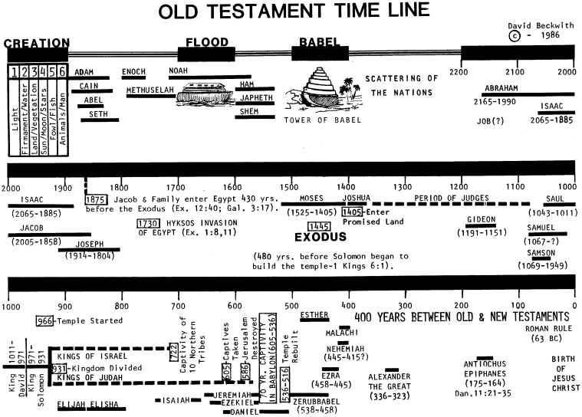
الخط الزمني للعهد القديم
70م

Slide 118
ما توصلنا إليه
70ج
إلهنا هو الله الذي يعمل في التاريخ و يتعامل معنا من جيل إلى جيل
لدينا ميراث غني كوننا جزء من النسل الروحي لكل الذين ساروا بالإيمان مع الله
الكتاب المقدس موثوق تاريخياً
يمتلك الكتاب المقدس درجة عالية من الدقة في النقل
إيماننا لديه أساس ثابت و عقلاني في عصمة كلمة الله

Slide 119
كيف نطبق ذلك؟
70ج
يجب أن نبدأ دائمًا بافتراض أن المعلومات التاريخية في الكتاب المقدس واقعية ودقيقة ما لم تشير الأدلة الداخلية إلى غير ذلك
يمكننا رسم جداول زمنية روحية شخصية
  عندما ننظر إلى الوراء في تواريخ الأحداث وتسلسلها في حياتنا ، دعونا نفكر في كيفية ارتباطها ببعضها البعض حتى ندرك ونبدأ في فهم وتقدير أهداف وخطط الله في تاريخنا.

Slide 120
المراجع
70l
Arnold, Bill T. and Bryan E. Beyer. Encountering the Old Testament. 3rd ed. Grand Rapids. Baker, 2015.
Bright, John. A History of Israel. Philadelphia: Westminster, 1981.
Merrill, Eugene H. An Historical Survey of the Old Testament. Grand Rapids, MI: Baker, 1991.
________. Kingdom of Priests. Grand Rapids, MI: Baker, 1987.
Pfeiffer, Charles F. Old Testament History. Washington: Canon Press, 1973.
Thiele, Edwin R. The Mysterious Numbers of the Hebrew Kings. Grand Rapids, MI: Zondervan, 1983.
Walton, John H. Chronological Charts of the Old Testament. Grand Rapids, MI: Zondervan, 1981.

Slide 121
بعض المواقع المفيدة
70/
http://www.biblicalhorizons.com/biblicalhorizons/ch/ Interesting evangelical articles on Chronology
http://www.bibarch.com
  Excellent top-rated evangelical Biblical Archeology site
http://www.biblicalstudies.org.uk/chronology.html Many links to reputable and reliable sources

Slide 122
لماذا التسلسل الزمني مهم؟
70ي
السياق (الزمن و التسلسل)
  يشير إلى السياقات الإجتماعية والسياسية والإقتصادية التي وقعت فيها الأحداث
  يخبرنا أين تقف الأحداث في تاريخ الأمة وكيف ترتبط ببعضها البعض
  تقدم هذه الأحداث بالإرتباط مع ما يحدث في البلاد المجاورة
و لهذا فإنها تساعدنا على فهم و تفسير الأحداث في ضوء التاريخ

Slide 123
Black

Slide 124


نقدية في العهد القديم وصف المساق • BibleStudyDownloads.org
أحصل على العرض التقديمي مجاناً
Notes:
OC Critical Studies in the OT Arabic

